Slide 1
ACCA en
Ed Infantil
Ceip Serra Vincios. CURSO 2021/2022

Slide 2

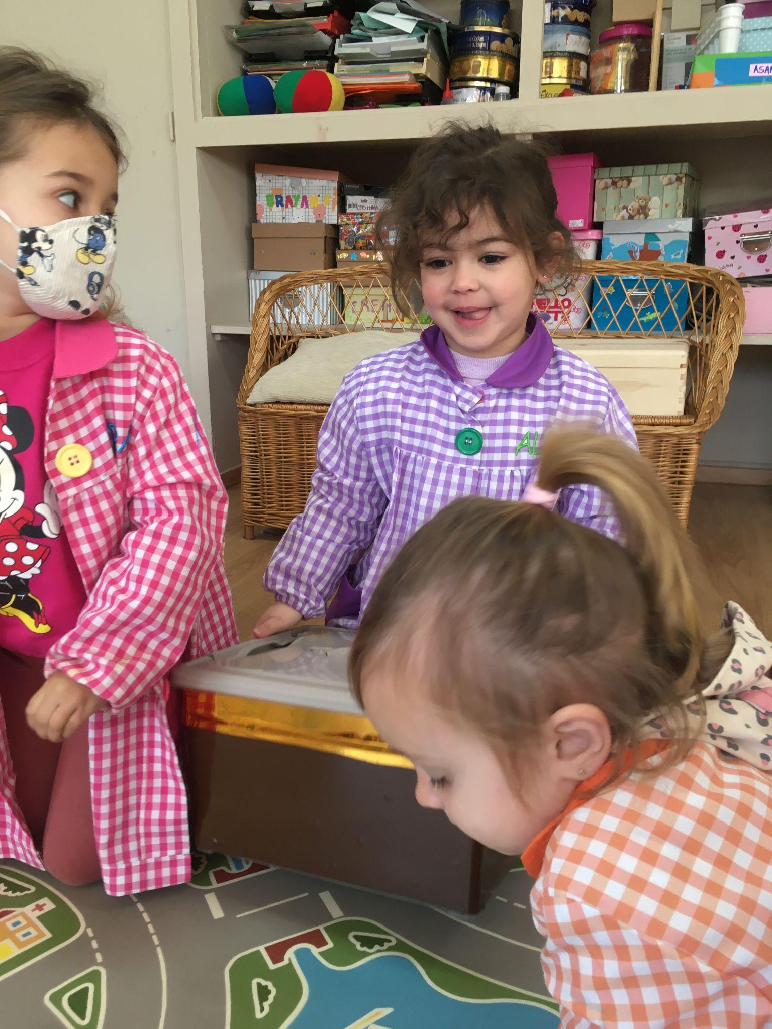
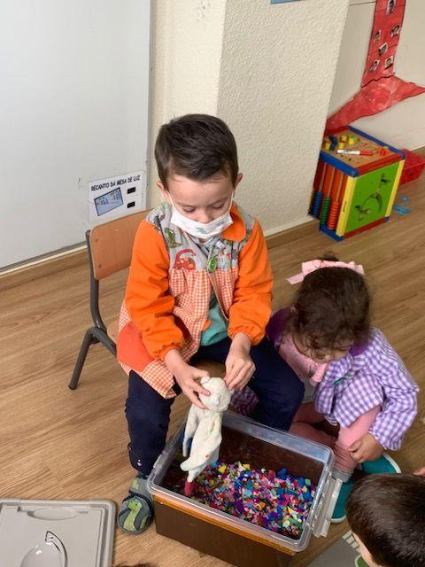
Unha das dinámicas de cohesión que se puxeron en práctica este ano en Educación Infantil no segundo trimestre foi a Maleta en 3 anos . Comezamos con ela a finais do mes de febreiro . Todos participaron en grande medida e resultou de grande utilidade para coñecernos un pouquiño máis e crear lazos entre o grupo.
Dinámicas de cohesión 3 anos

Slide 3
Outra das dinámica que se levou a cabo ao longo dos trimestre foi a PELOTA. Moi apropiada para traballar a atención aos demáis e a espera do turno. Esta incluiuse como rutina semanal os luns para falar do fin de semana “ o que máis me gustou da fin de semana”. A pelota comezouse a empregar durante o periodo de adaptación para coñecer os nomes dos compañeiros e a iniciarse en ter un momento dentro da mañá onde é importante escoitar aos compañeiros e participar
Dinámicas de cohesión 3 anos

Slide 4
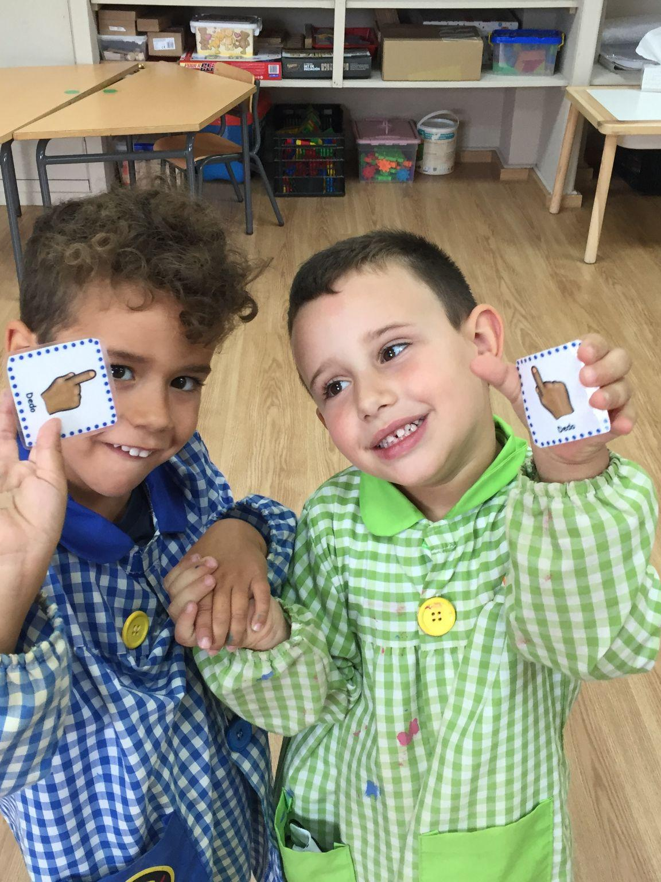
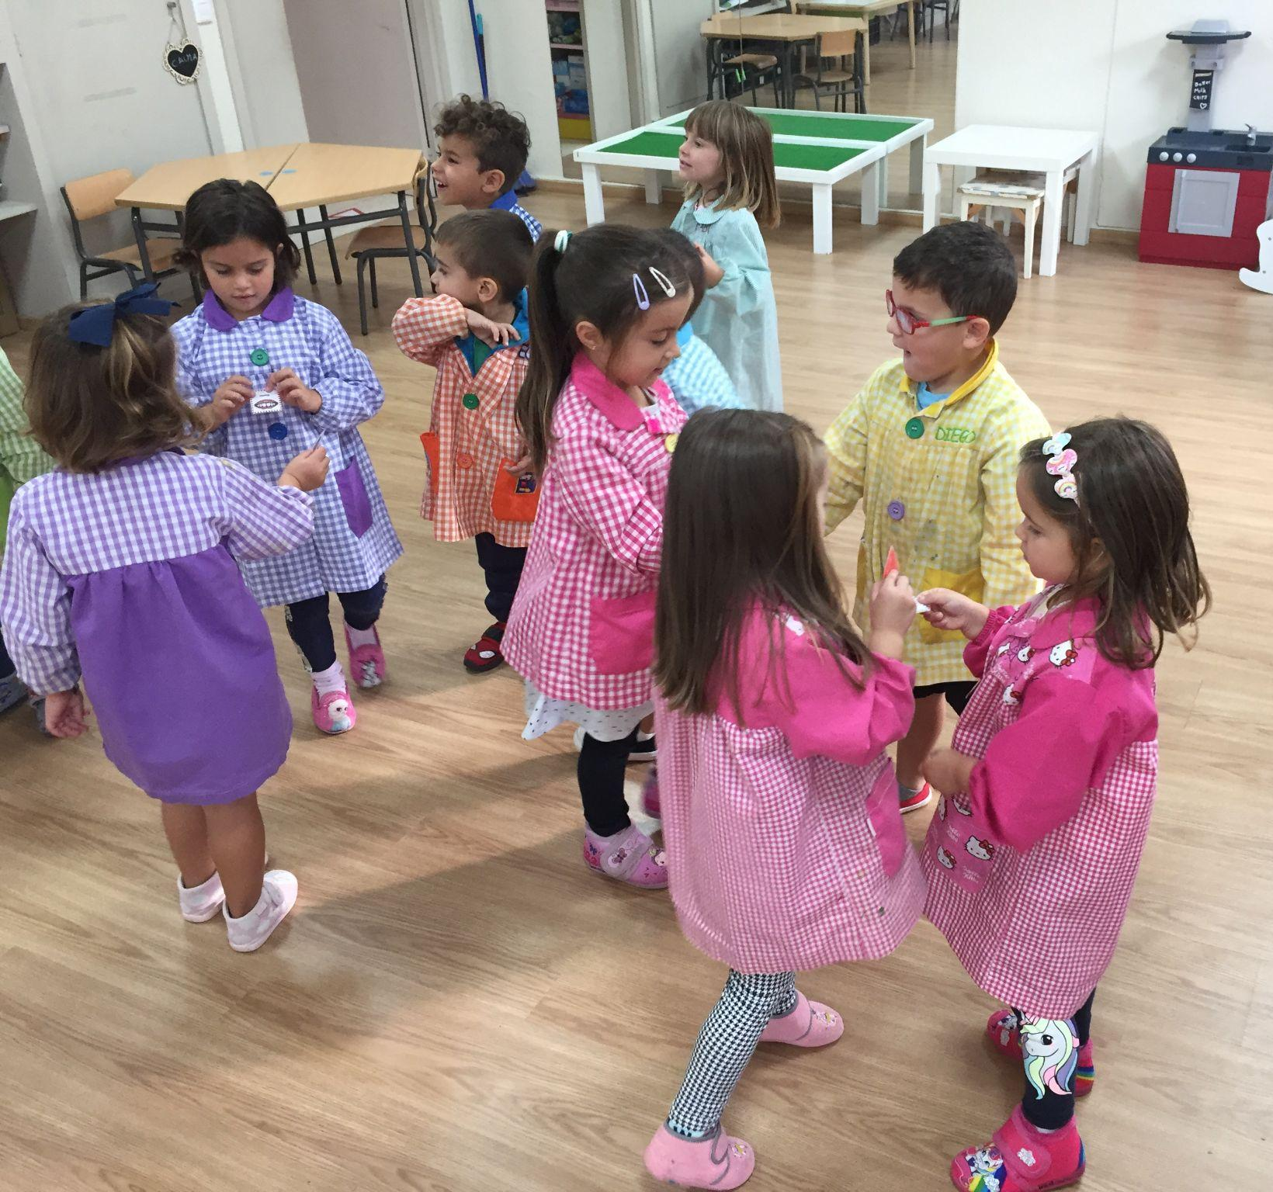
No primeiro trimestre fixemos dinámicas de cohesión grupal. Este curso tivemos a incorporación dun neno polo que era necesario este tipo de dinámicas para axudar a coñecer e cohesionar novamente o grupo.
Unha das primeiras dinámicas utilizadas foi a de “Un anaco de …” neste caso utilizamos partes do corpo humano, aproveitando que estabamos a traballar o esquema corporal, para que foran atopando as parellas. Pareceulles unha actividade moi divertida e pedíana constantemente.
Dinámicas de cohesión 4 anos

Slide 5
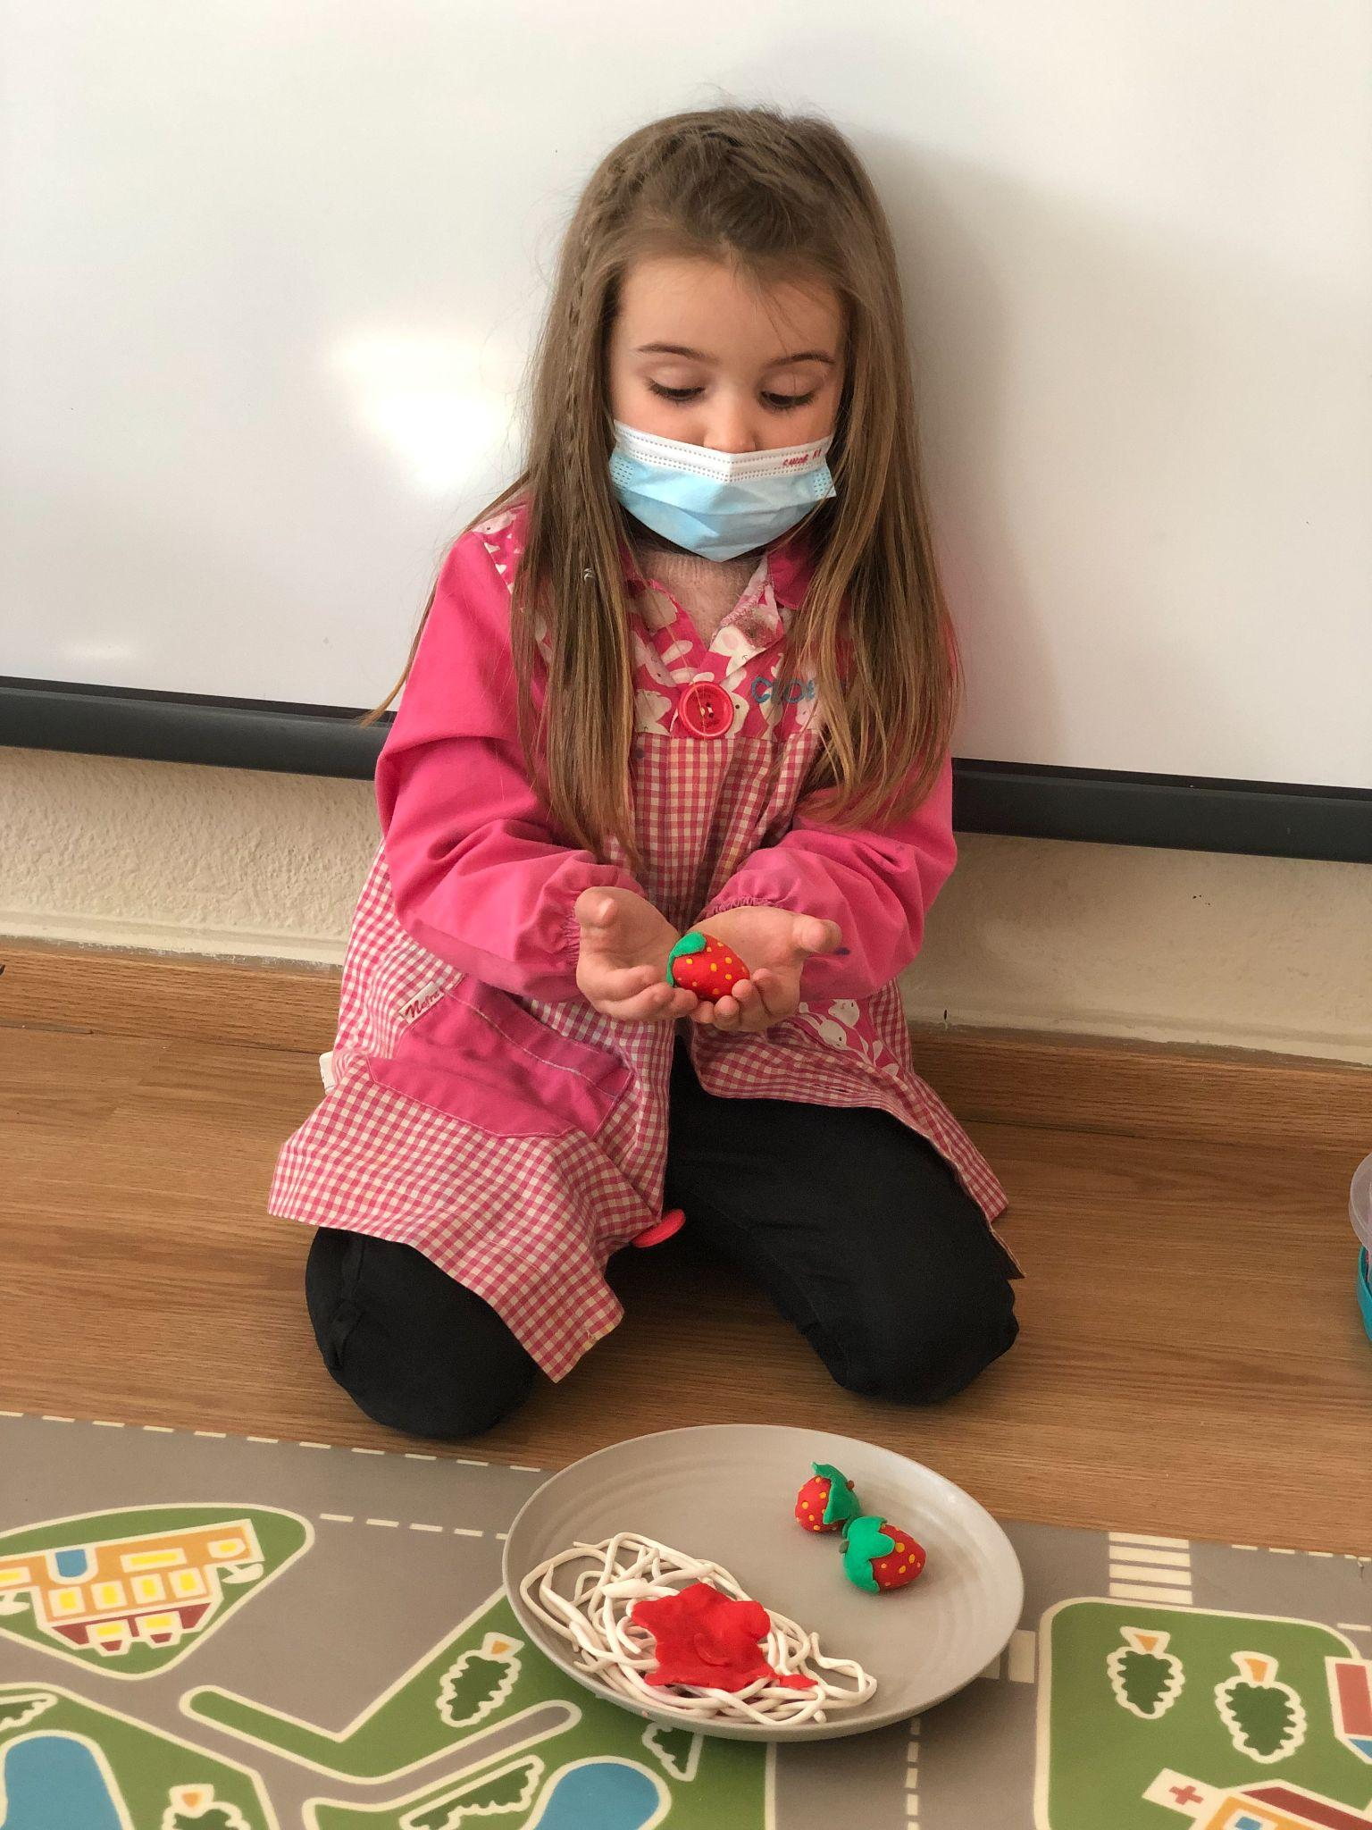
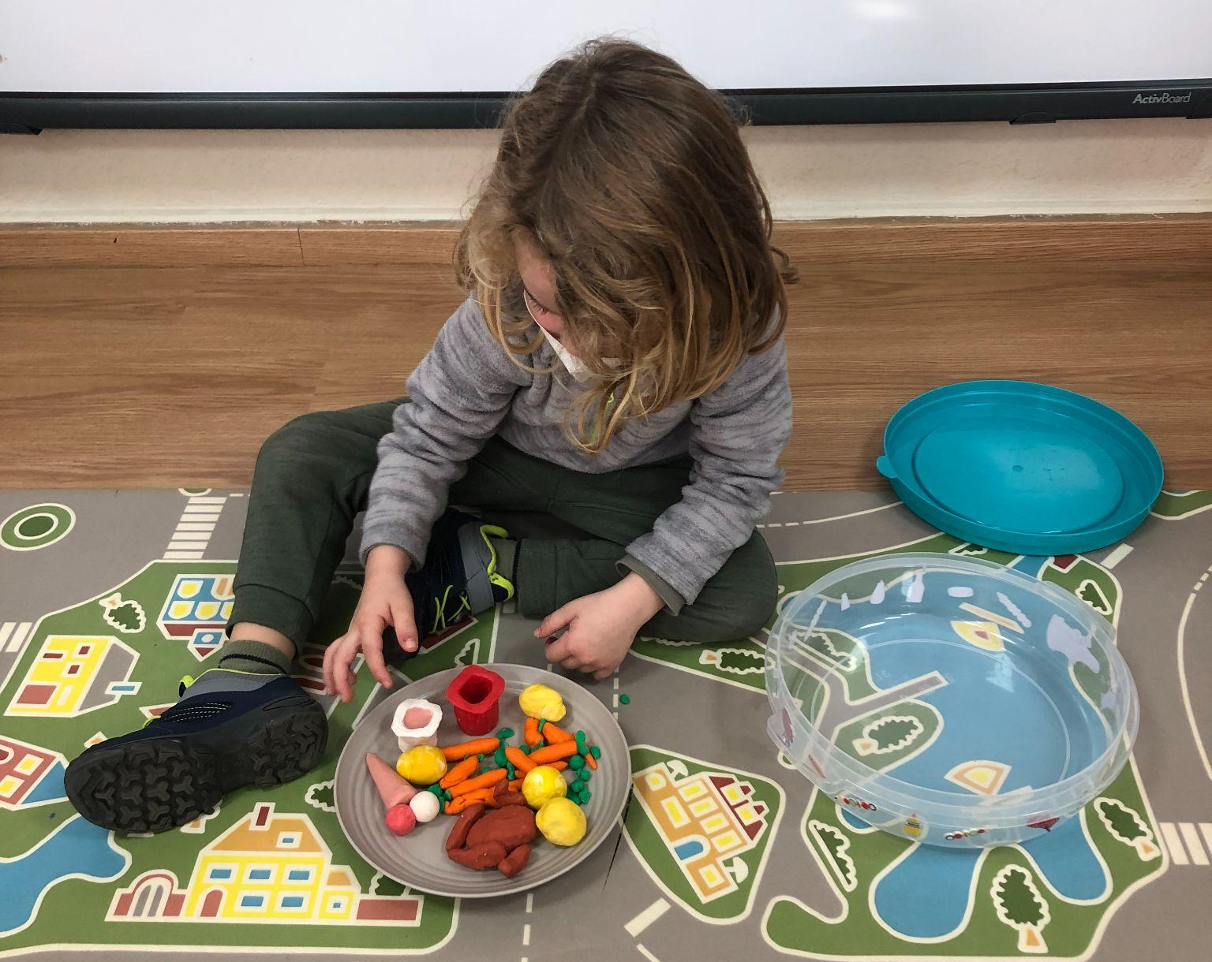
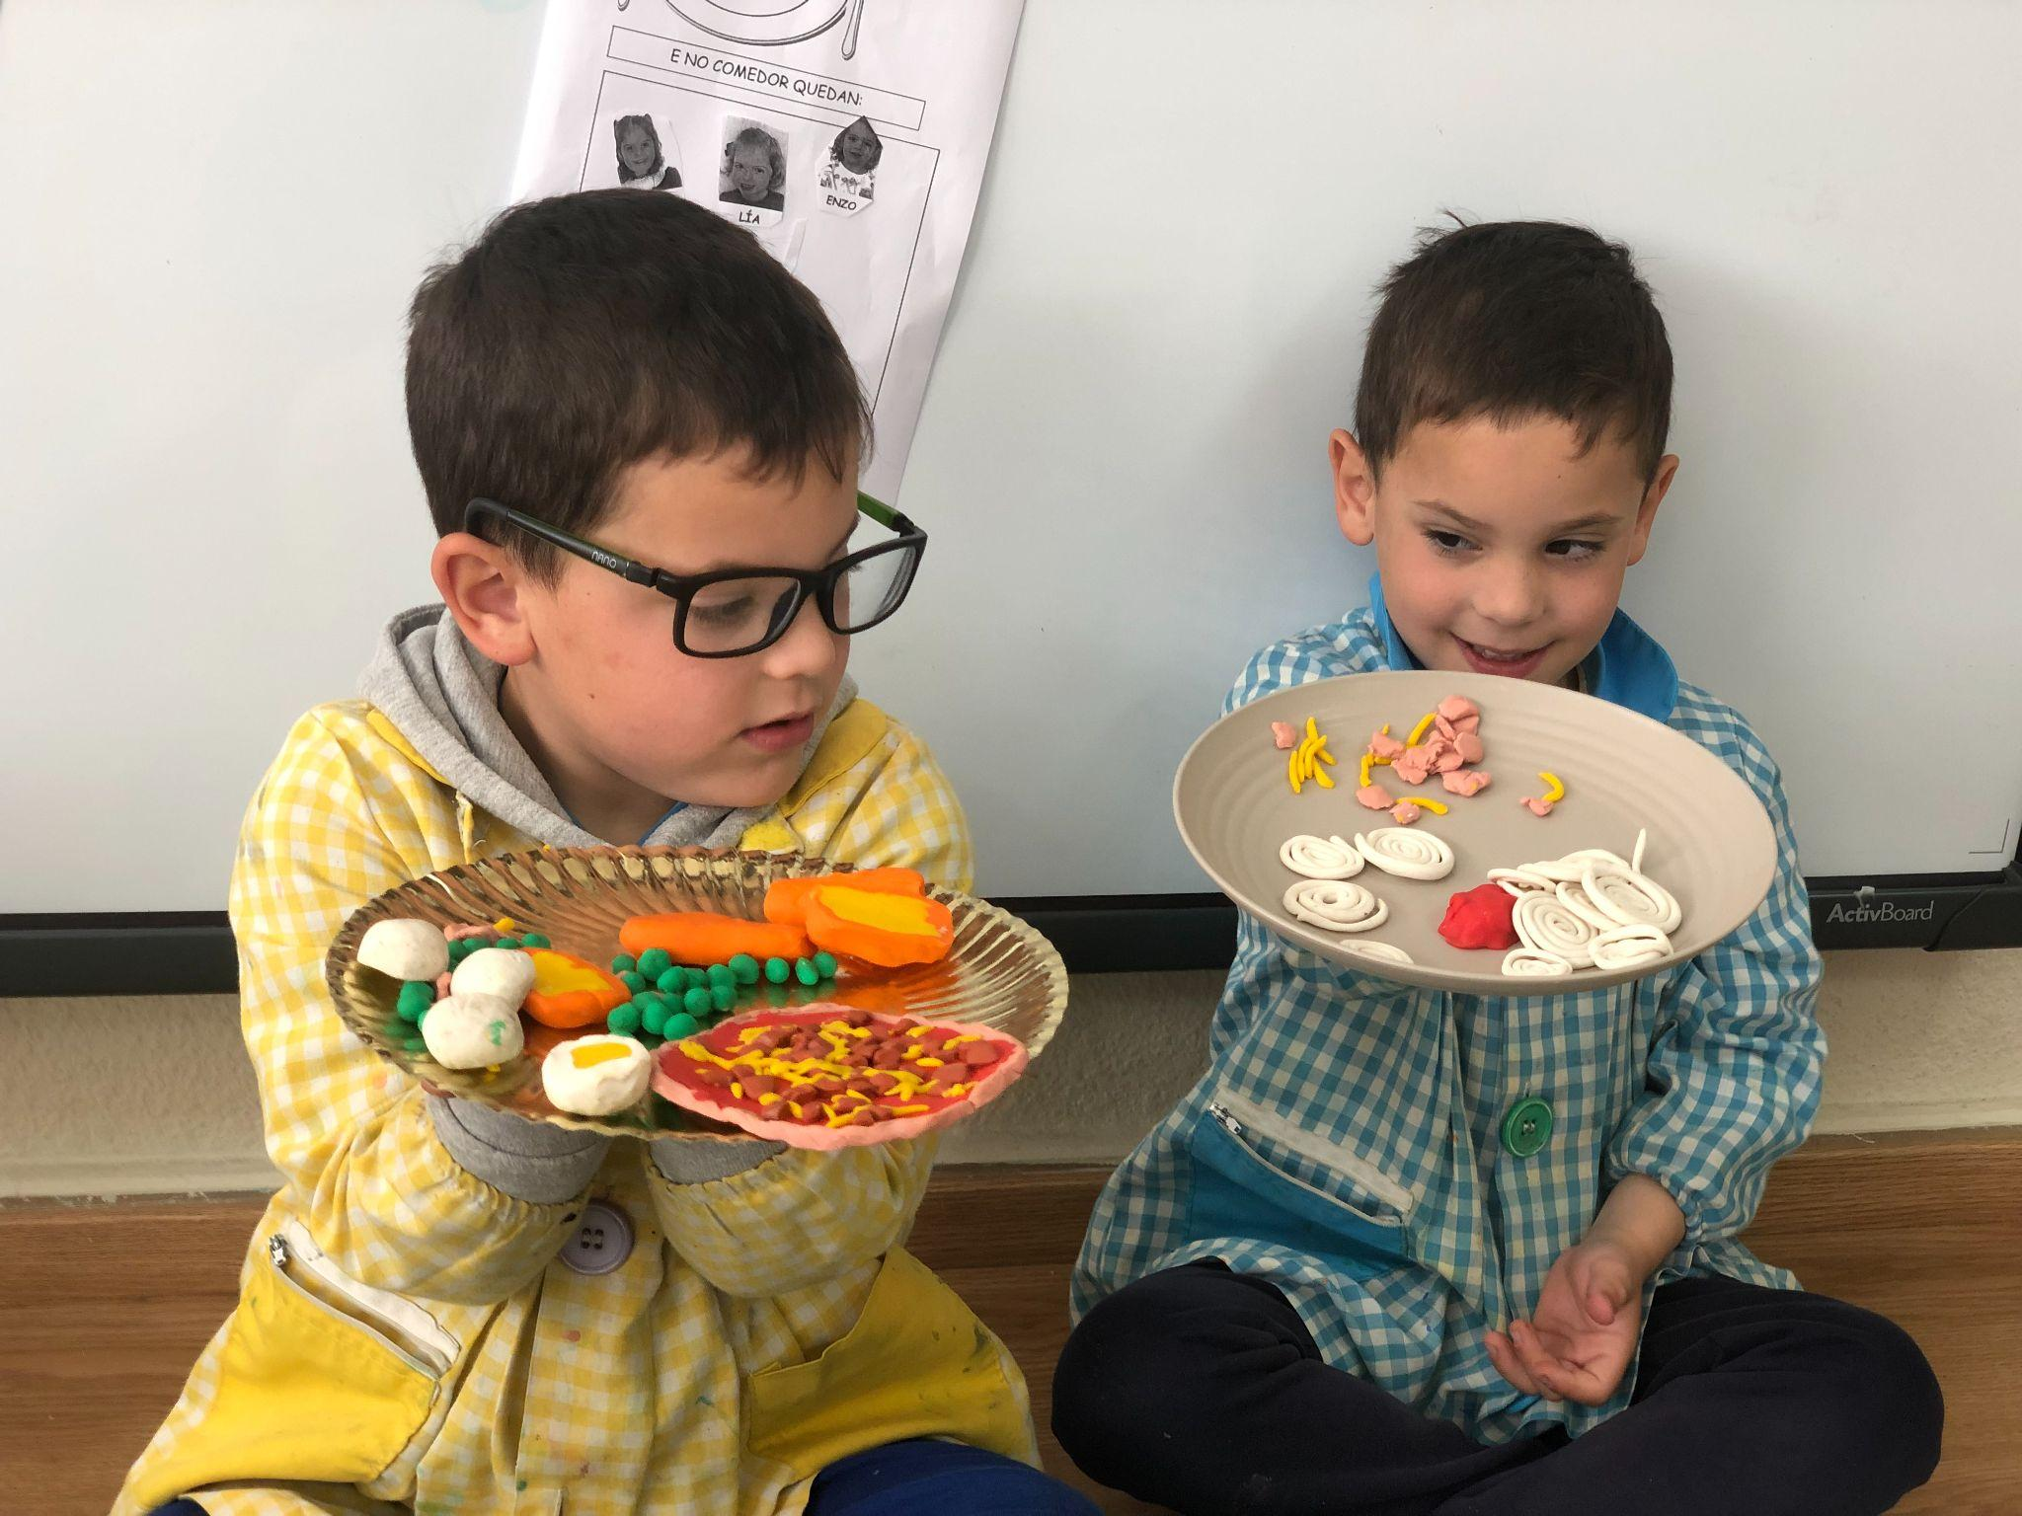
Outra das dinámicas de cohesión que se puxeron en marcha foi a Maleta. Comezamos con ela a finais do mes de febreiro . Todos participaron en grande medida e resultou de gran utilidade para coñecernos un pouquiño máis
Dinámicas de cohesión 4 anos

Slide 6
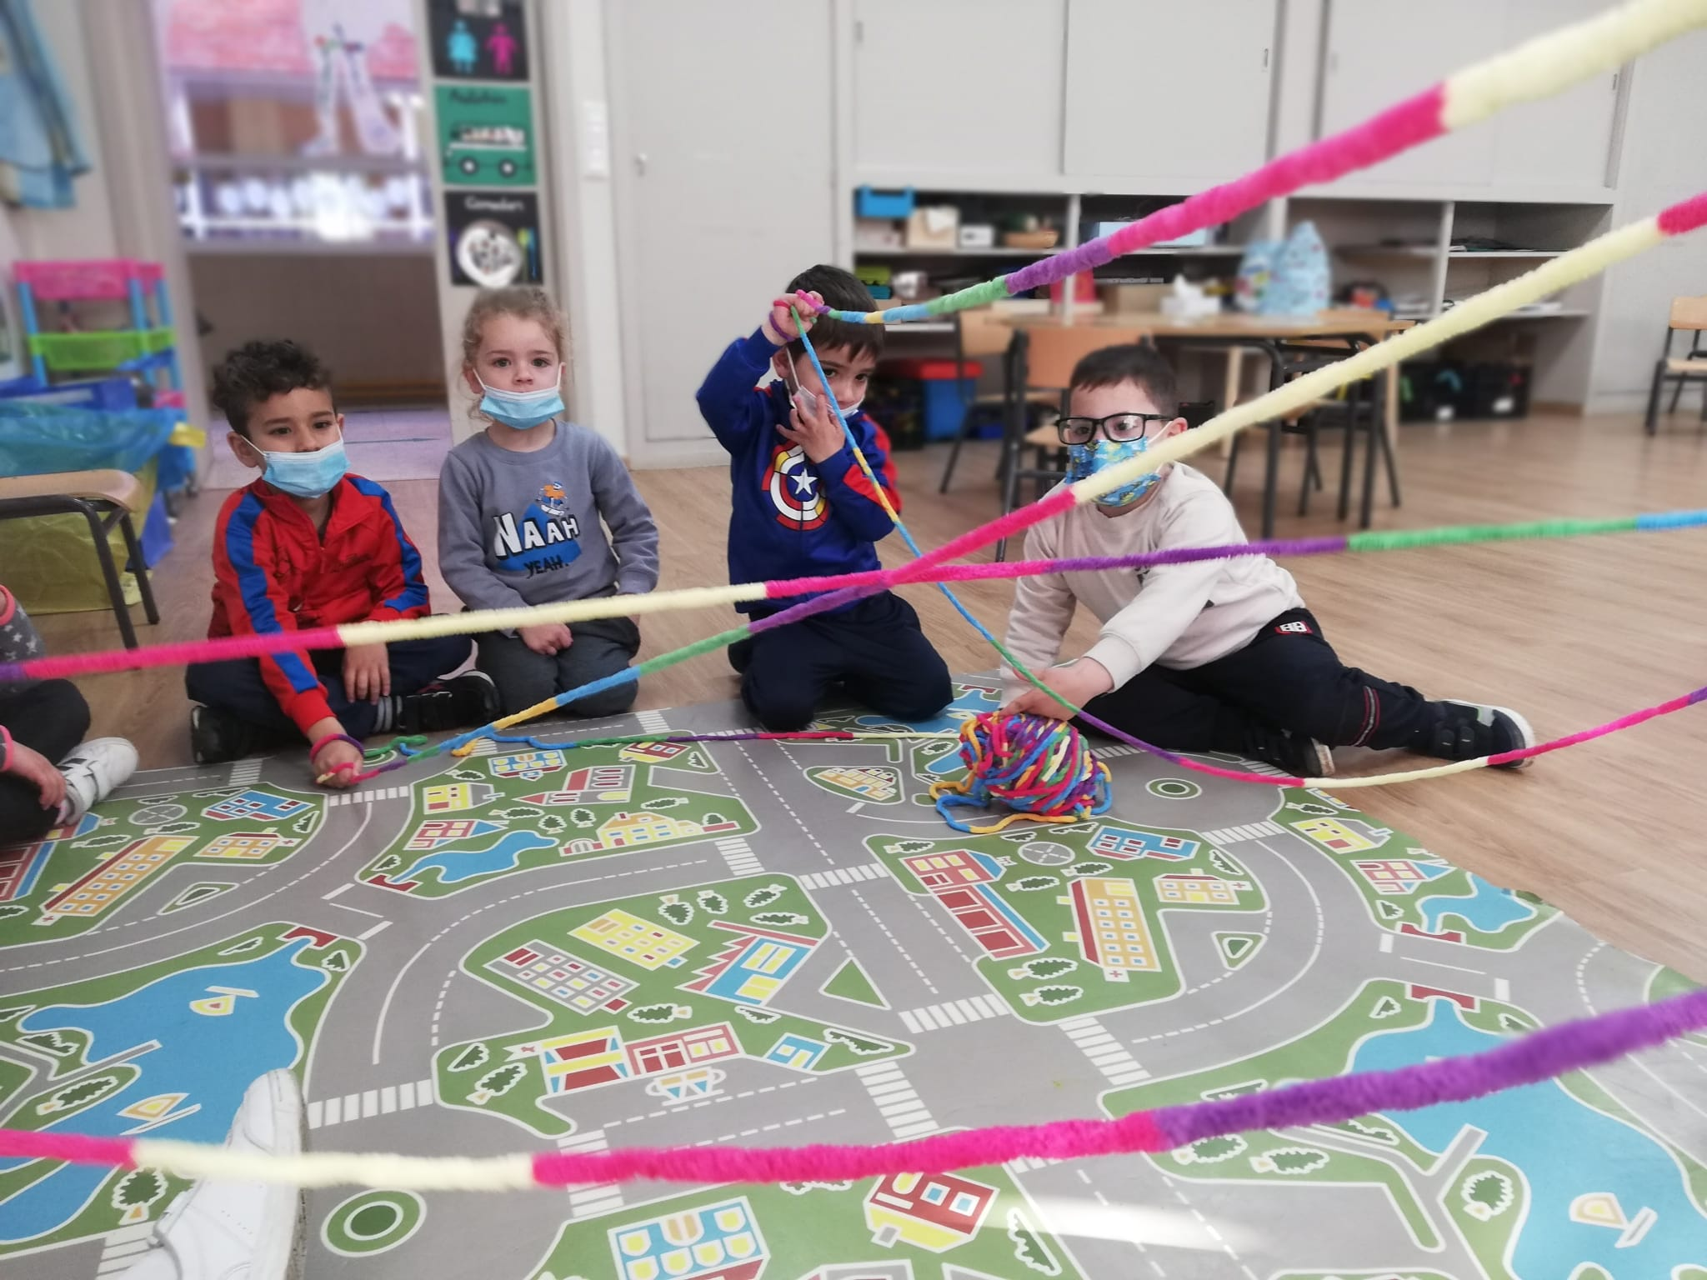
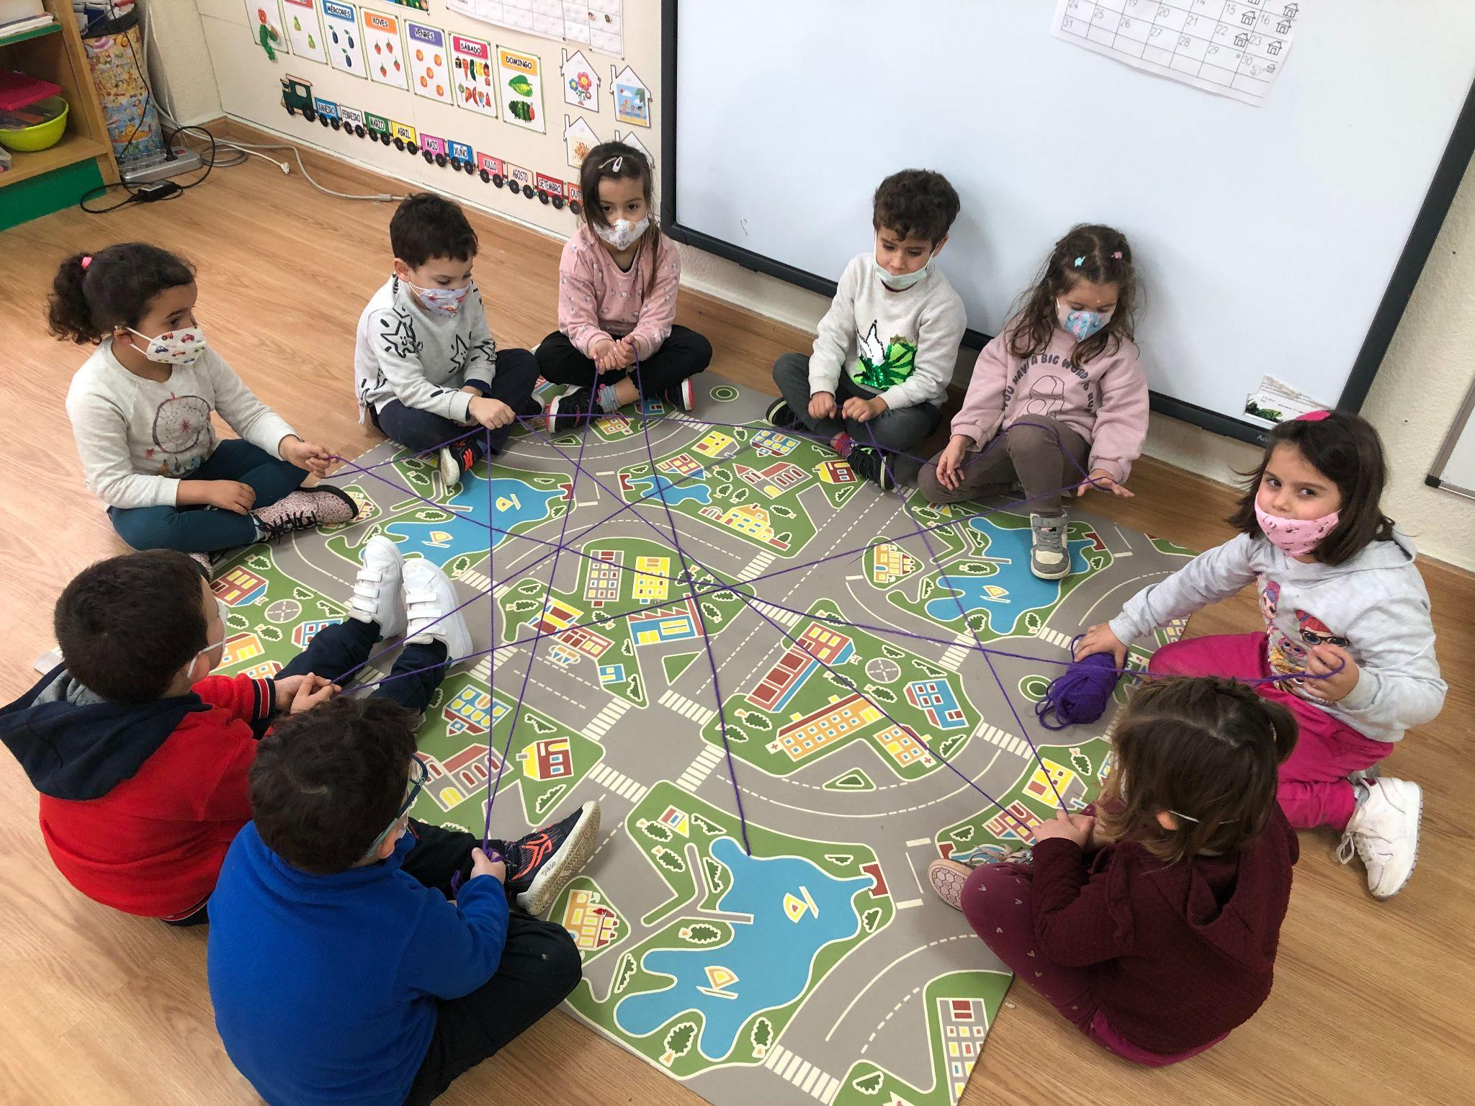
Tamén empregamos as dinámicas da Pelota e a Tea de araña, xa que se facían sempre para iniciar a 1ª sesión dos luns (pelota no 1º e 2º trimestre e tea de araña no 3º trimestre)
Dinámicas de cohesión 4 anos

Slide 7
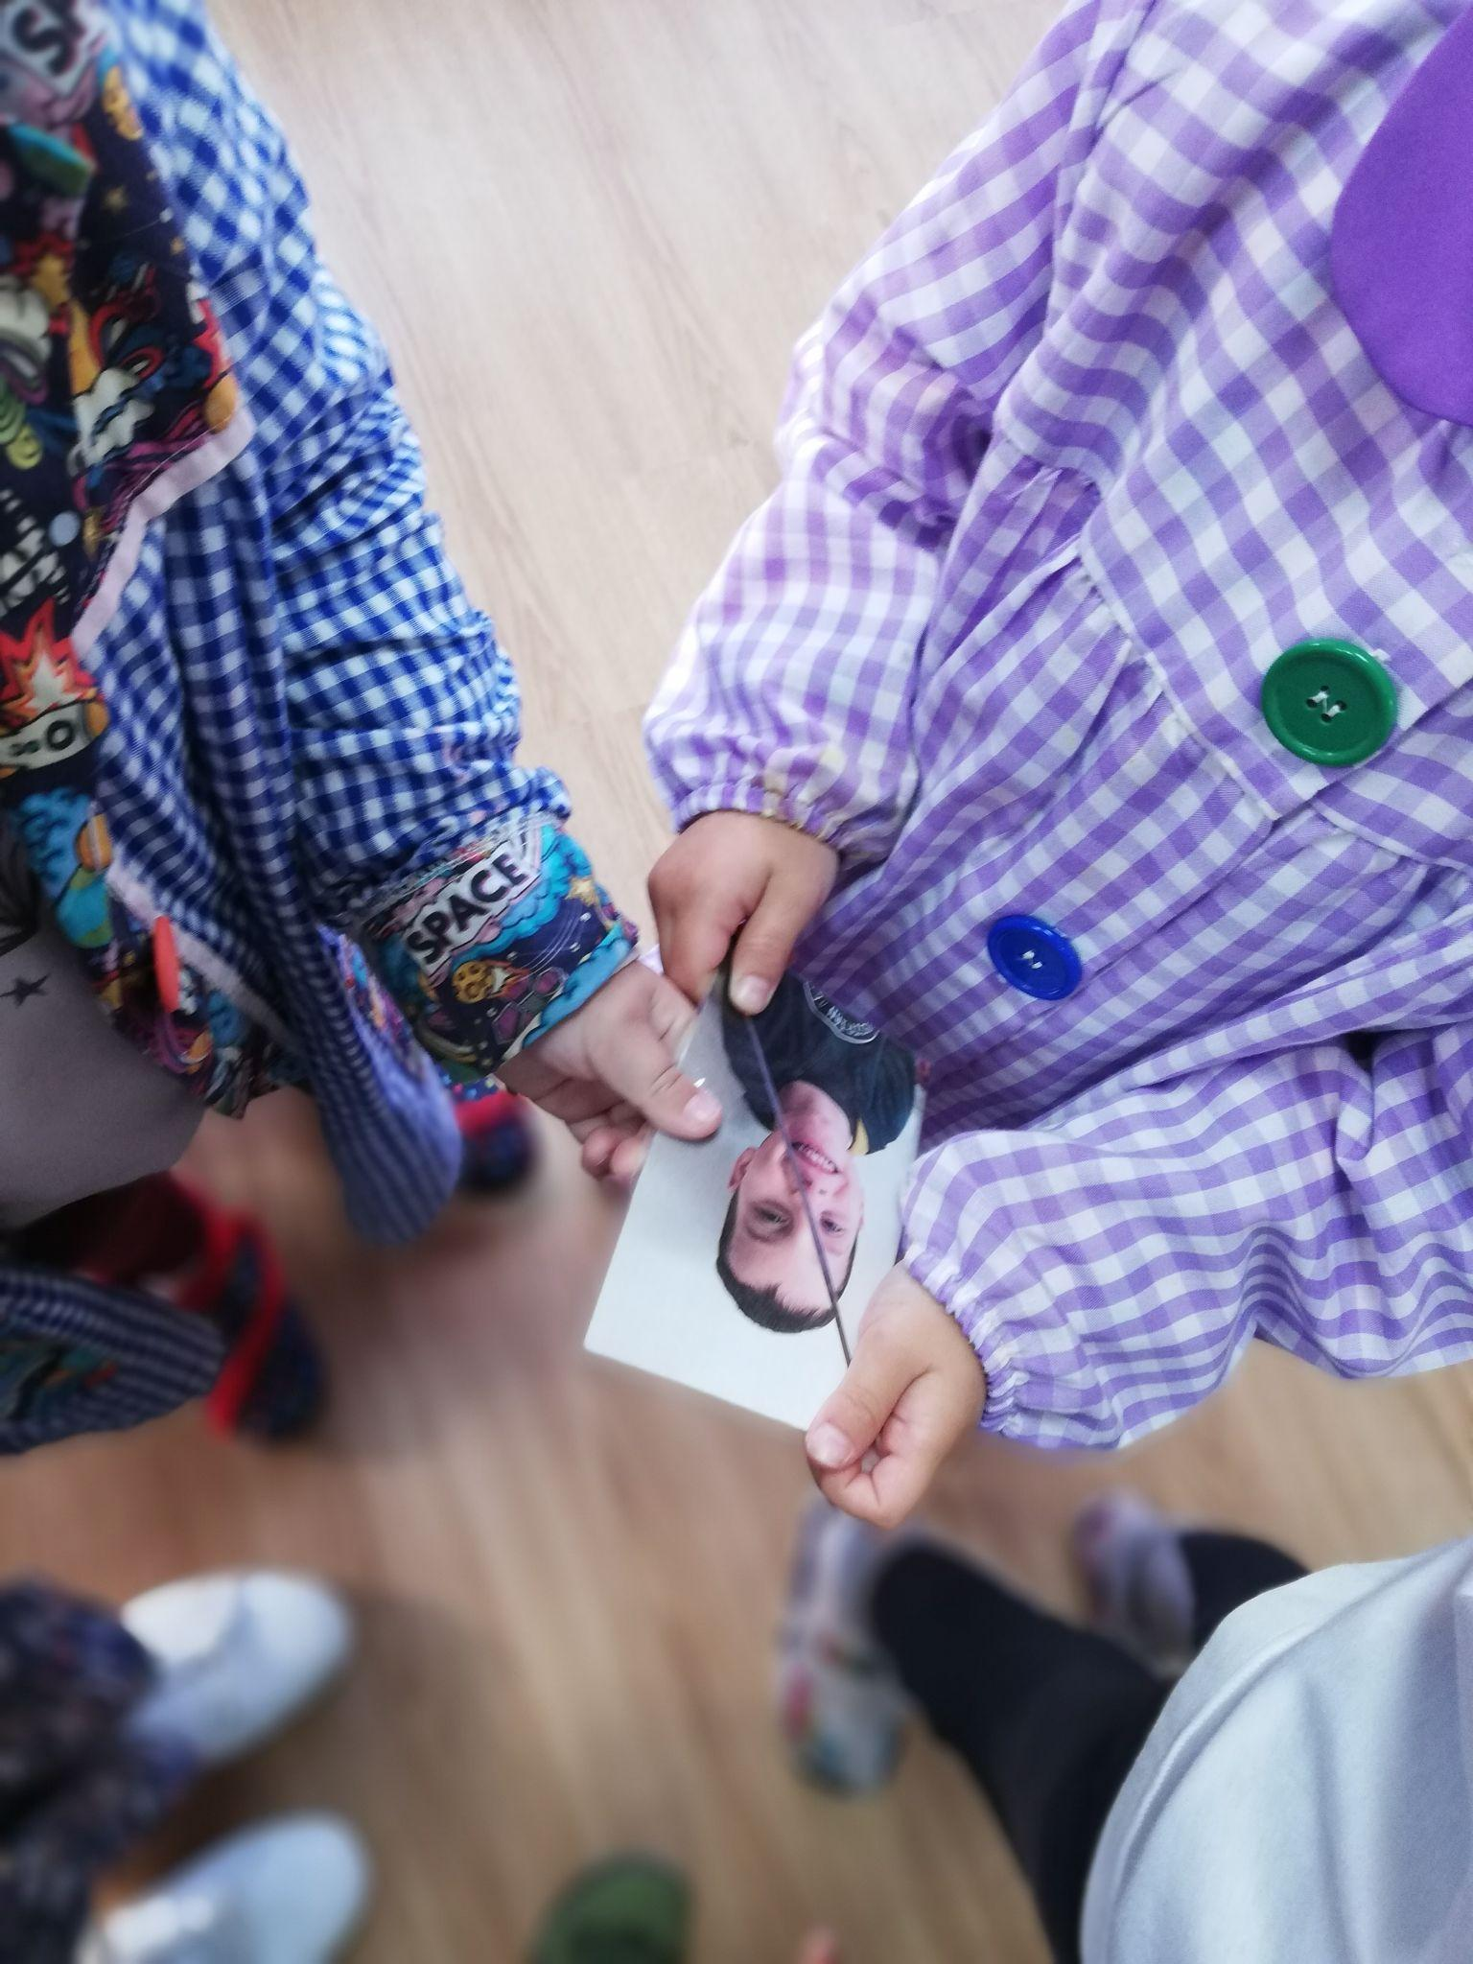
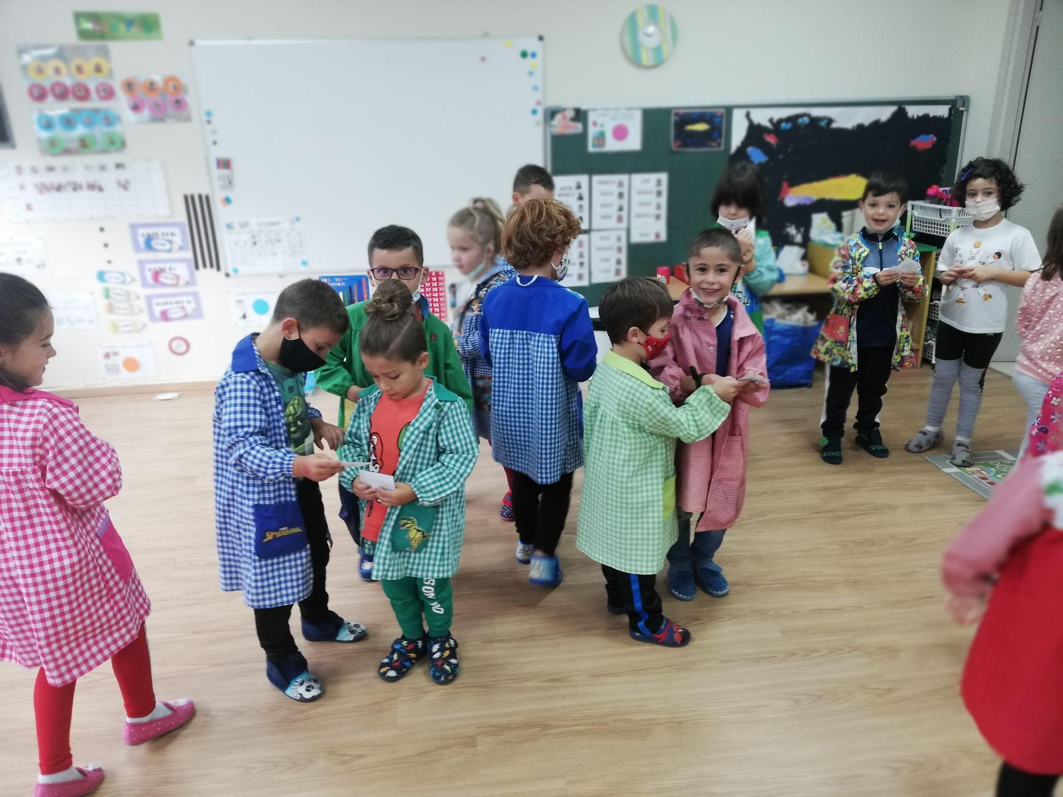
As primeiras semanas de curso comezamos a tope coas dinámicas de cohesión grupal. Este curso fóra dividido en 3 grupos o curso pasado por mor da pandemia e facíase preciso cohesionalo moito para que poidera comezar a funcionar.
Unha das primeiras dinámicas utilizadas foi a de “Un anaco de …” neste caso utilizamos trozos de fotos d@s nen@s da aula para que foran atopando as parellas. Gustoulles un montón e se divertiron moitísimo.
Dinámicas de cohesión 5 anos

Slide 8
Tamén utilizamos “Mundo de cores” para poñernos na posición daqueles que non son incluídos nun grupo ou que lles costa atopar o seu lugar…
A Pelota e a Tea de araña foron as dinámicas por excelencia o resto do curso xa que se facían de xeito convencional para iniciar a sesión de psicomotricidade dos luns (pelota) e cada 15 días aproximadamente nas titorías para traballar as quendas, a atención e o respecto polo que din os compañeiros e a buscar nexos de unión entre os integrantes da clase (tea de araña)
Dinámicas de cohesión 5 anos

Slide 9
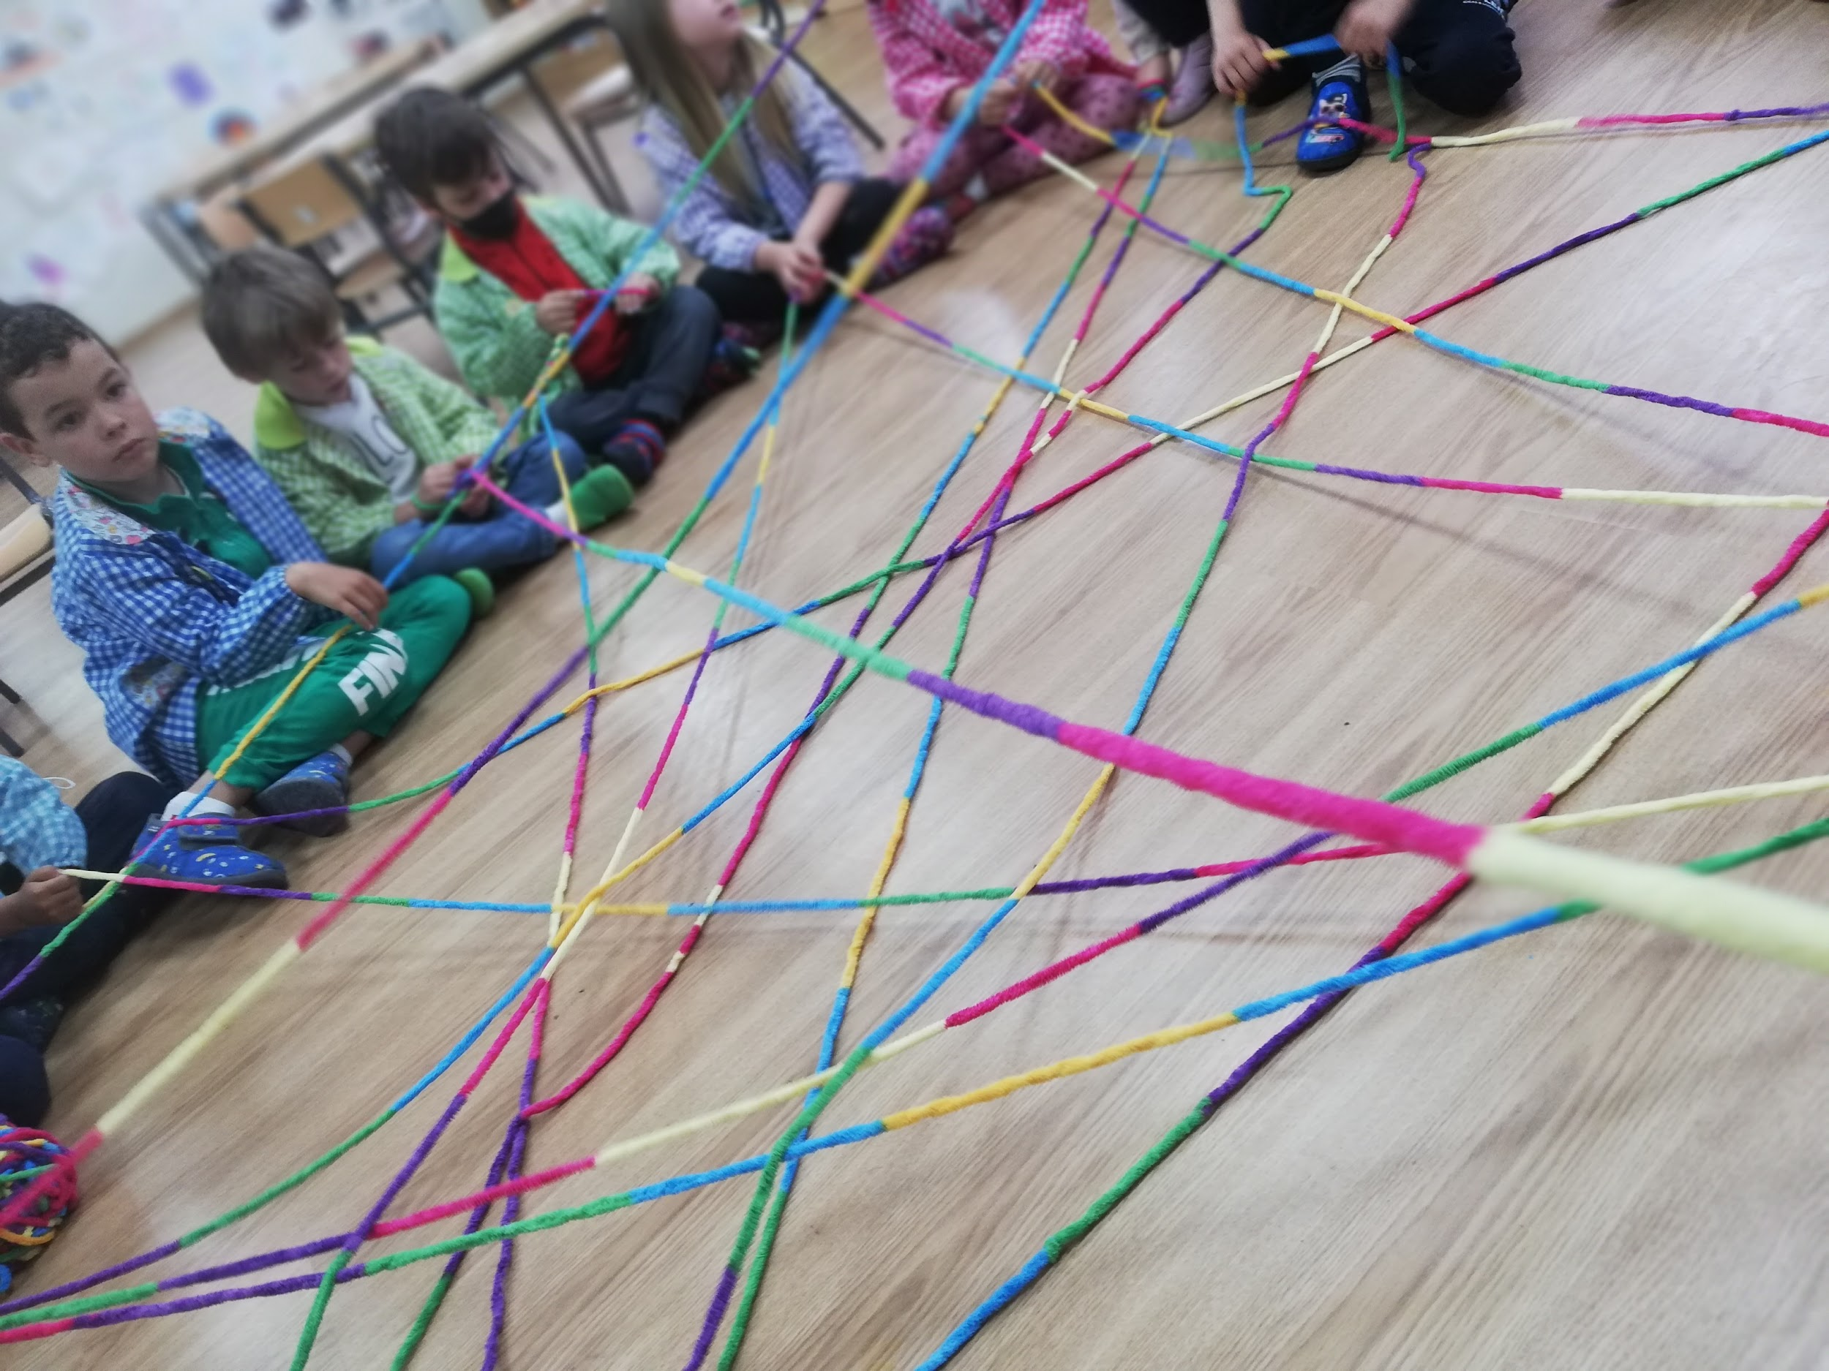
Dinámicas de cohesión 5 anos
Tea de Araña

Slide 10
Este ano todo o ciclo de infantil estivemos traballando en diferentes proxectos os alumnos de 3 anos comezaron no segundo trimestre co seu proxecto de piratas, 4 anos traballou a alimentación e foron uns cociñeiros e os nenos de 5 centráronse na noticia do volcán da Palma e traballaron entorno a ela
Desenvolvemento do proxecto de investigación

Slide 11
Inicio do proxecto

Slide 12
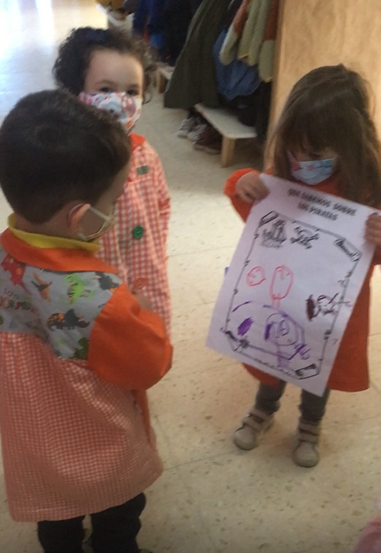
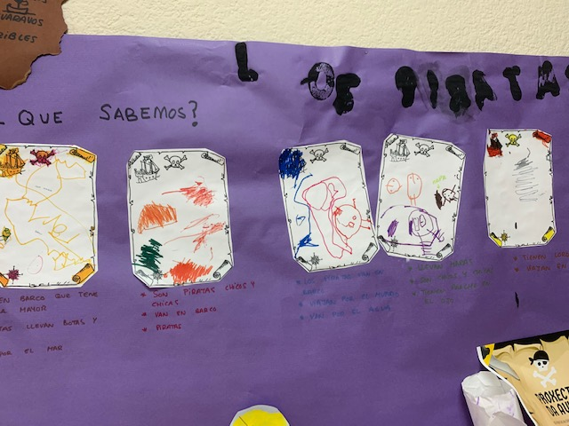
Ideas previas
3 ANOS
Folio xiratorio e explicación aos compañeiros das ideas previas que ten cada grupo

Slide 13
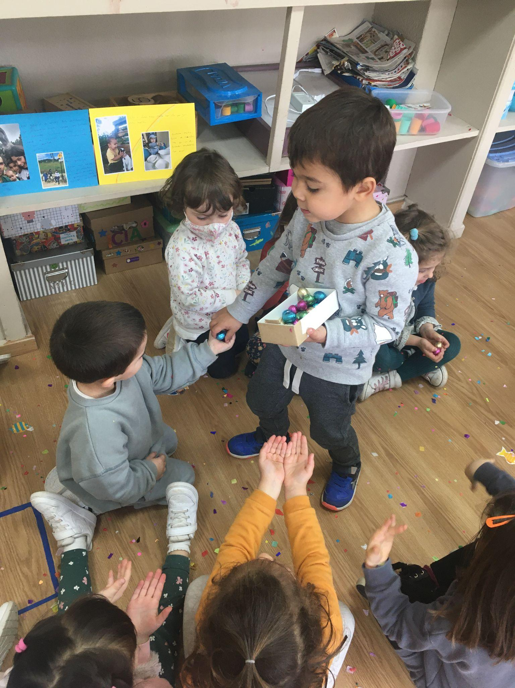
3 ANOS
Búsqueda de Información
Parada de 3 minutos

Slide 14
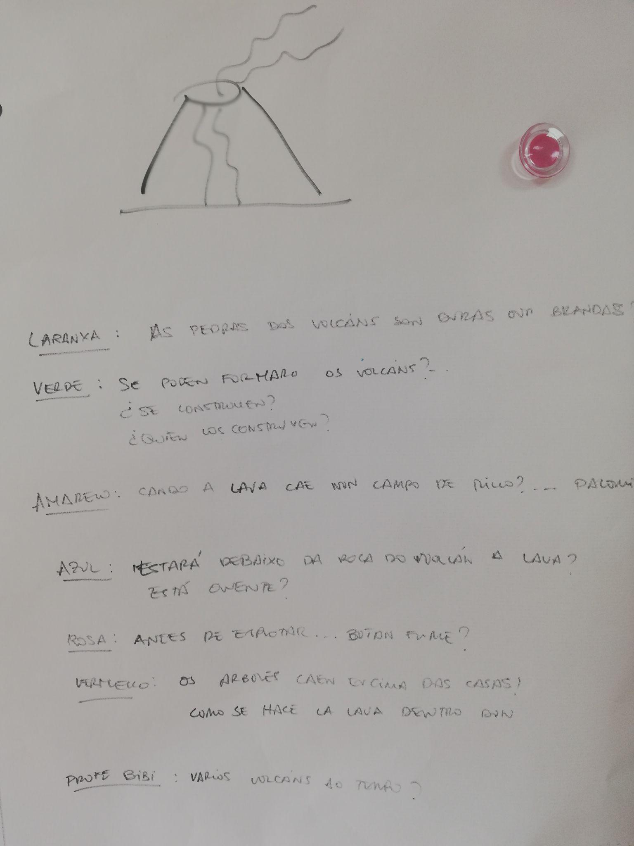
fase 2.: qué queremos saber?
5 ANOS
Búsqueda de Información
A Parada de 3 minutos foi utilizada para pensar sobre “o que queremos saber dos volcáns”

Slide 15
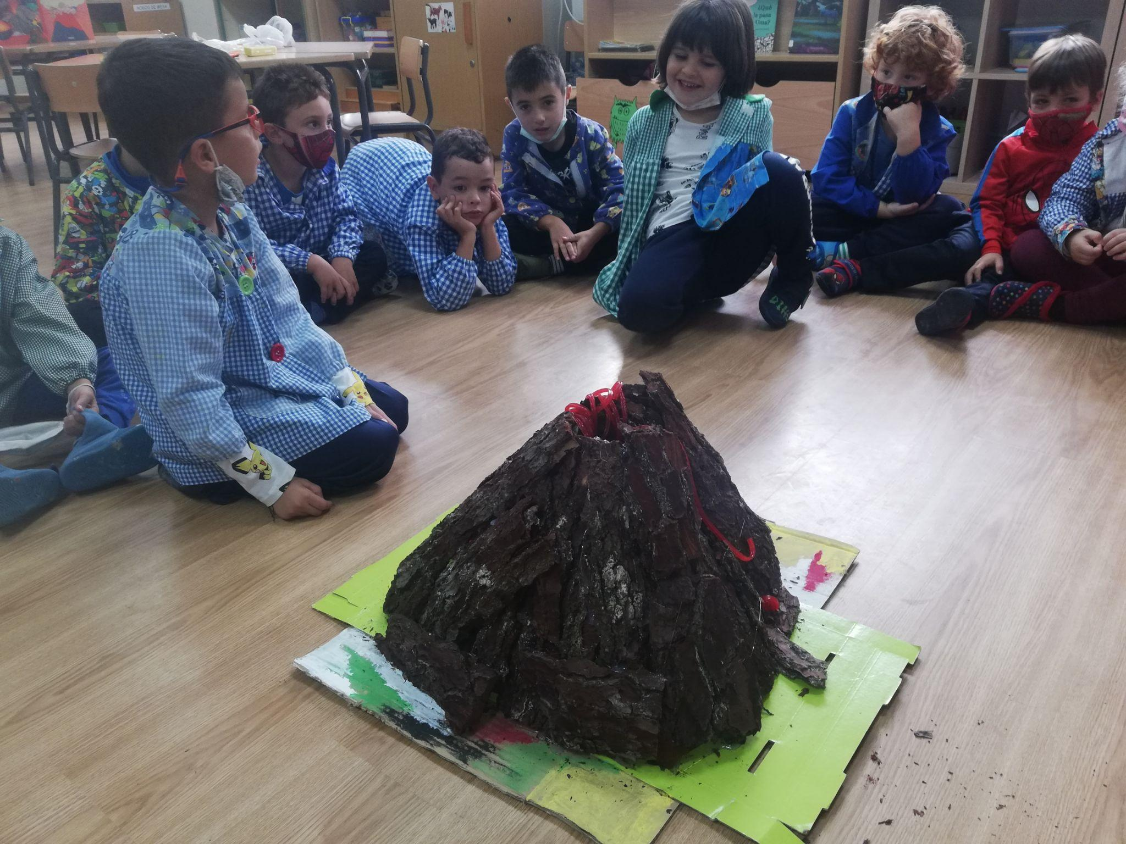
5 ANOS
Búsqueda de Información
e nas aportacións que @s nen@s trouxeron da casa para explicarlles aos seus compis…
fase 3.: onde buscar?

Slide 16
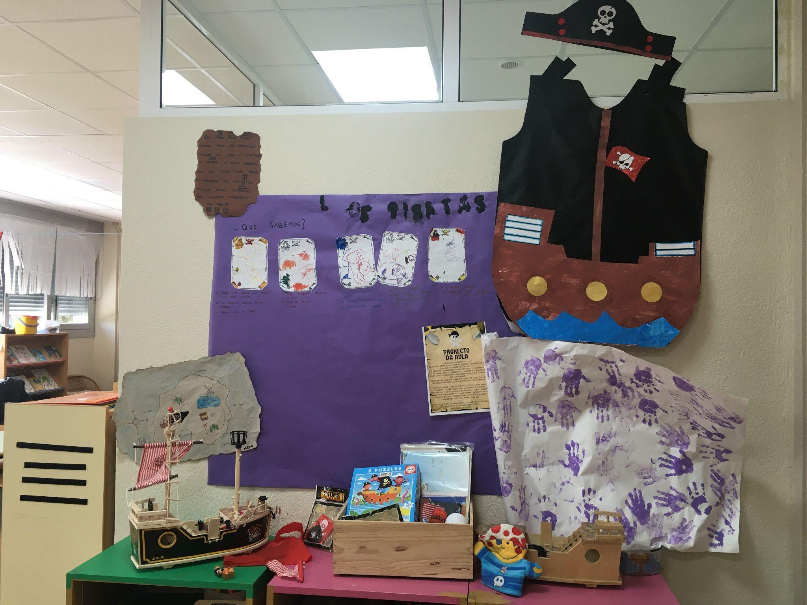
3 ANOS
Recanto

Slide 17
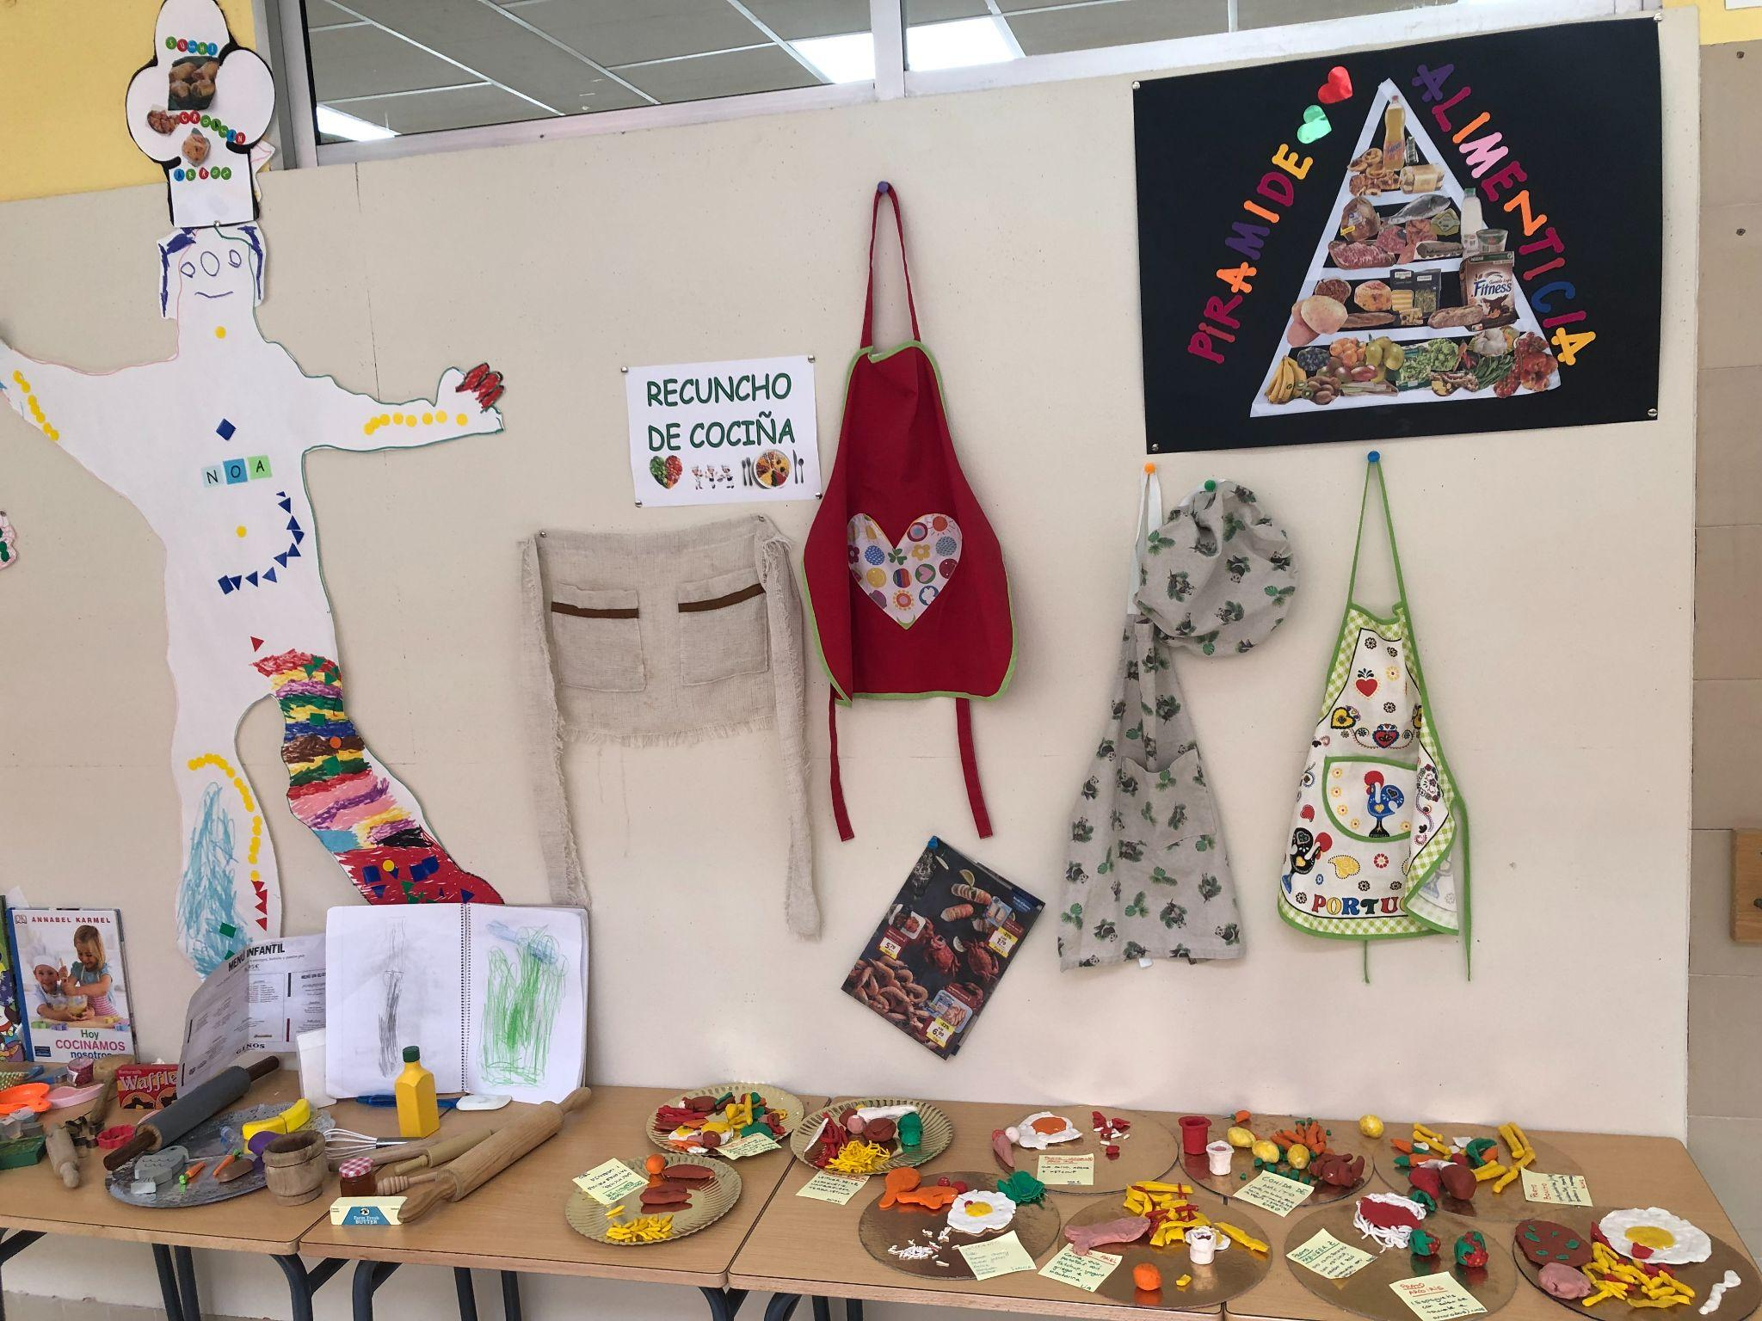
4 ANOS
Recanto

Slide 18
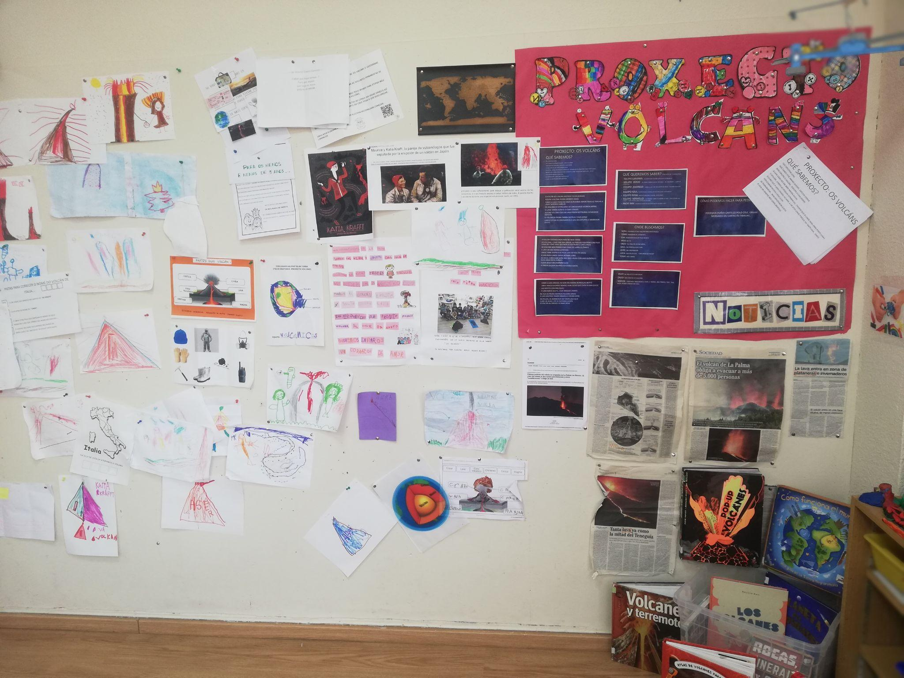
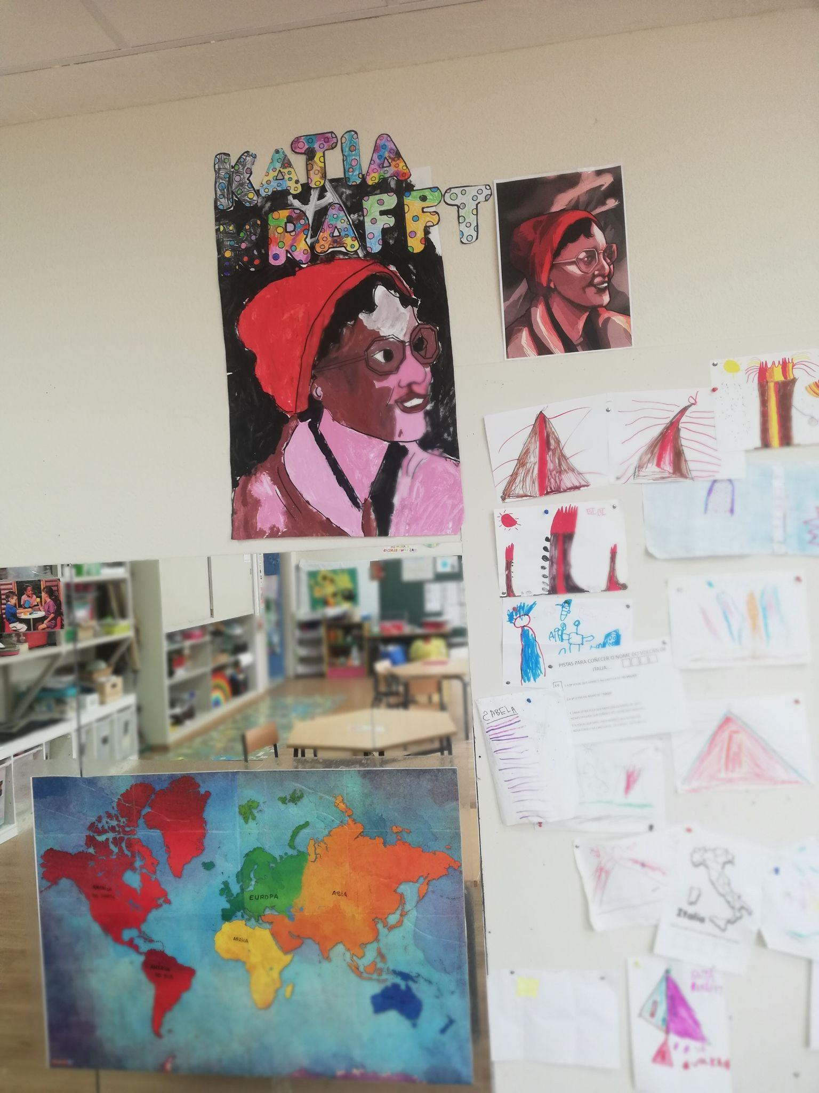
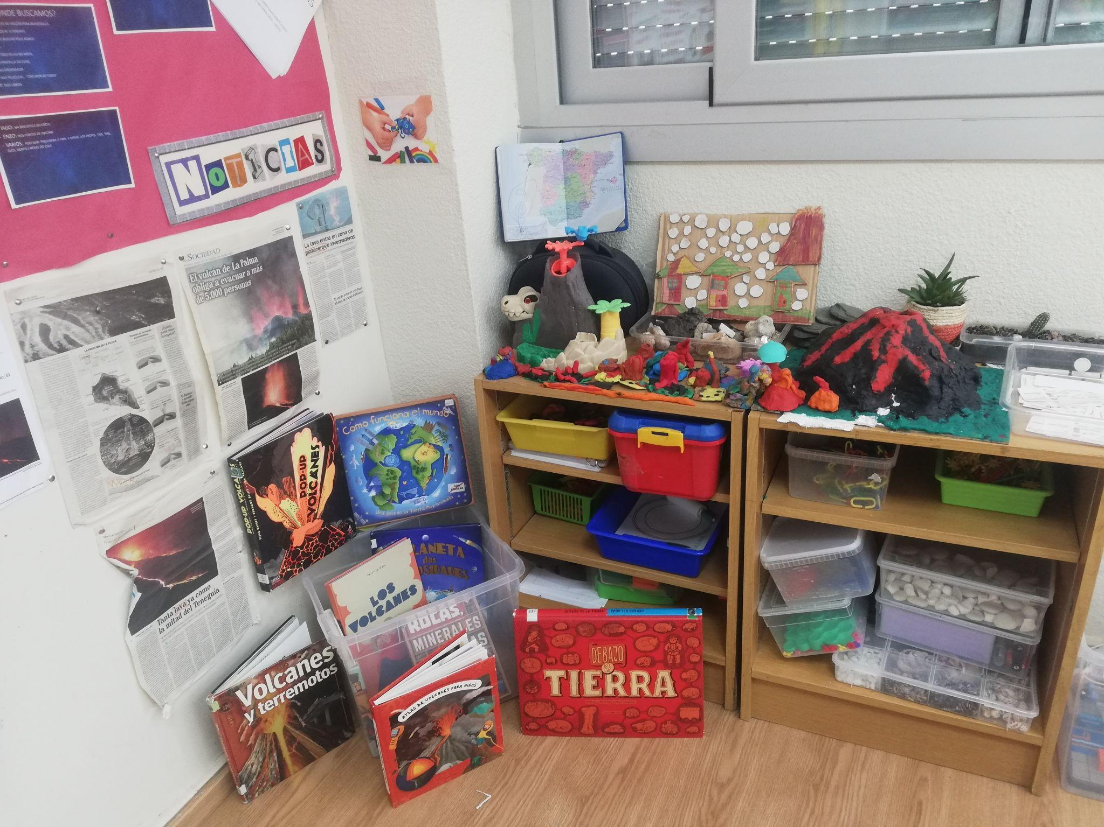
5 ANOS
Recanto

Slide 19
Desenvolvemos
o
proxecto

Slide 20
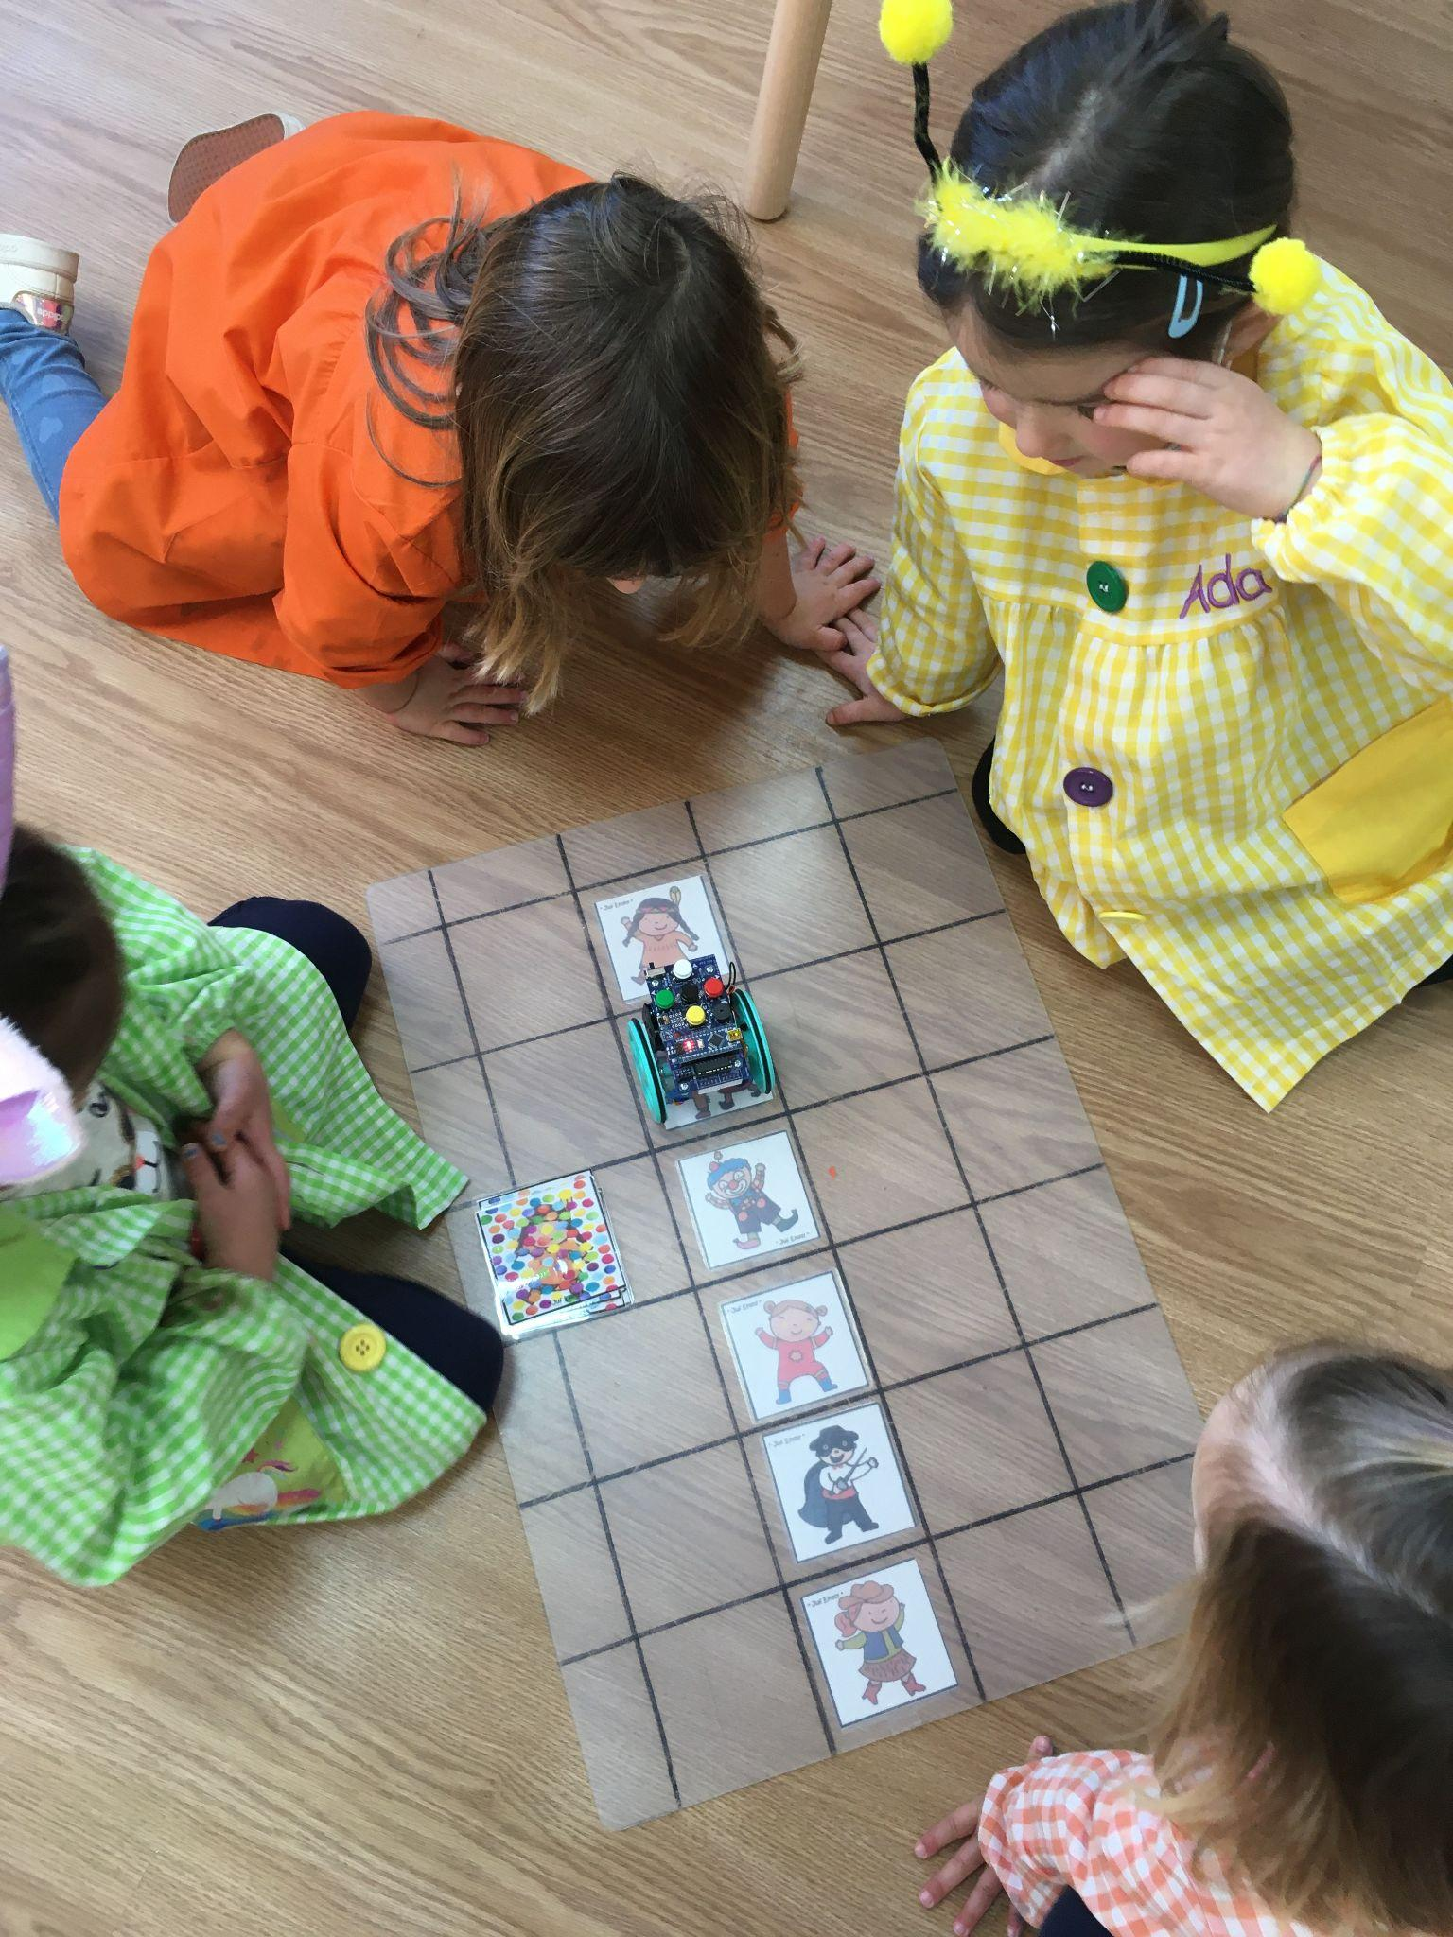
3 ANOS
Folio xiratorio: A estructura máis utilizada na aula para comezar a ter contacto co traballo cooperativo.

Slide 21
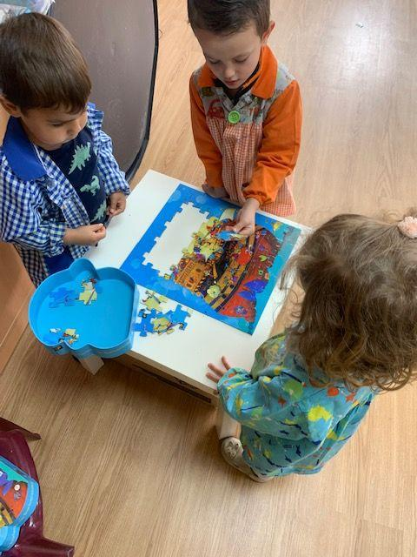
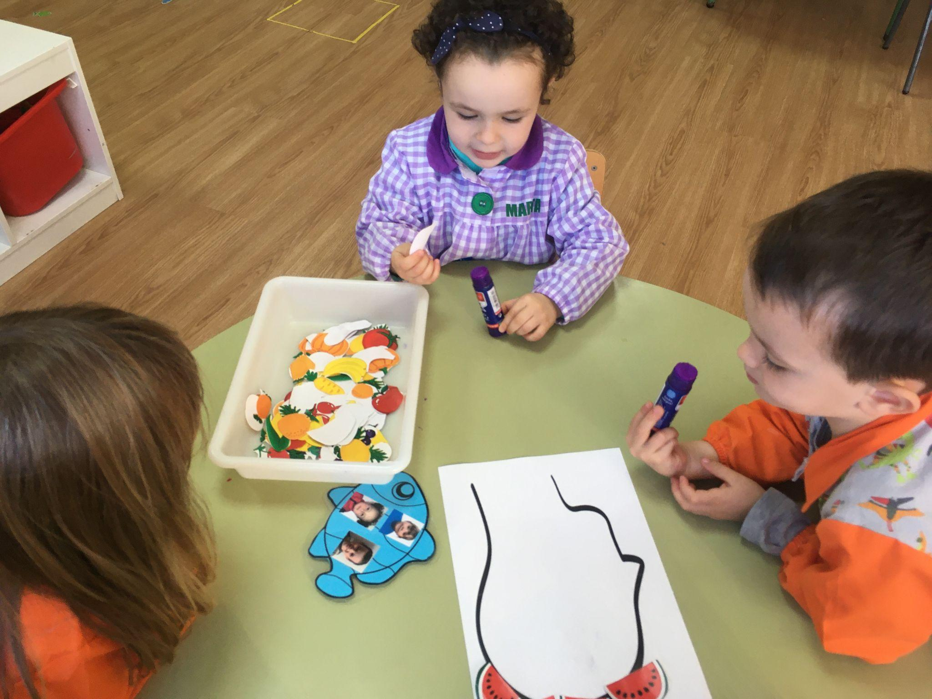
3 ANOS
Folio xiratorio: creación dun pirata, puzzles da mesma temática

Slide 22
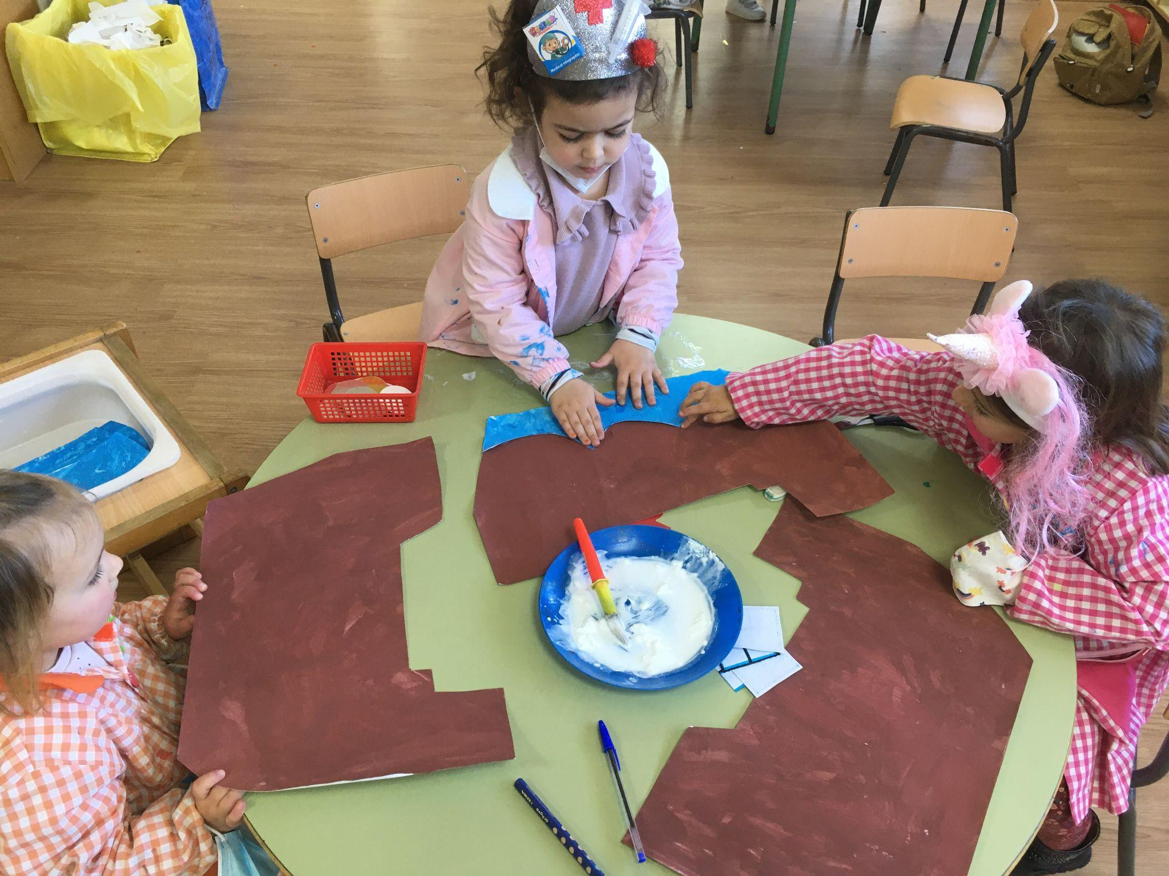
3 ANOS
Pegamentos ao centro:
Construimos un barco pirata cas súas partes

Slide 23
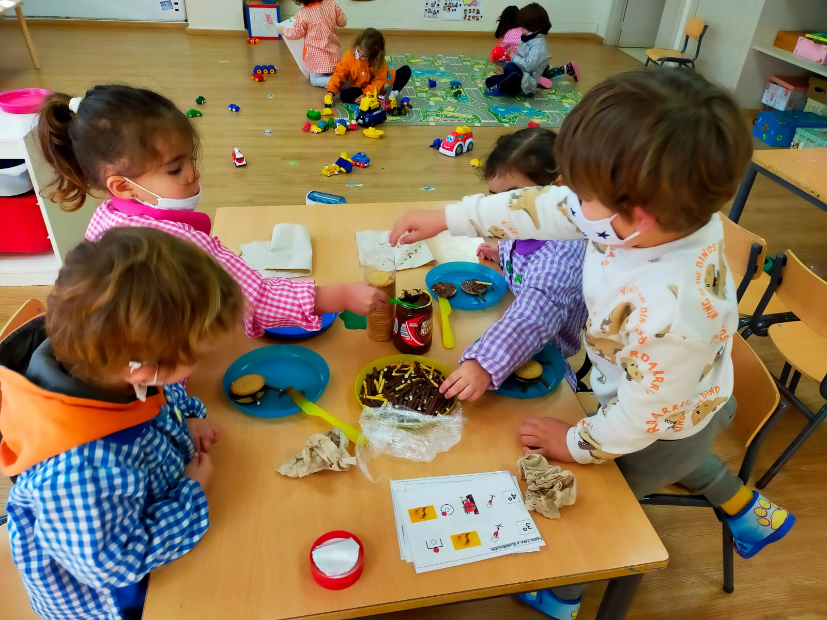
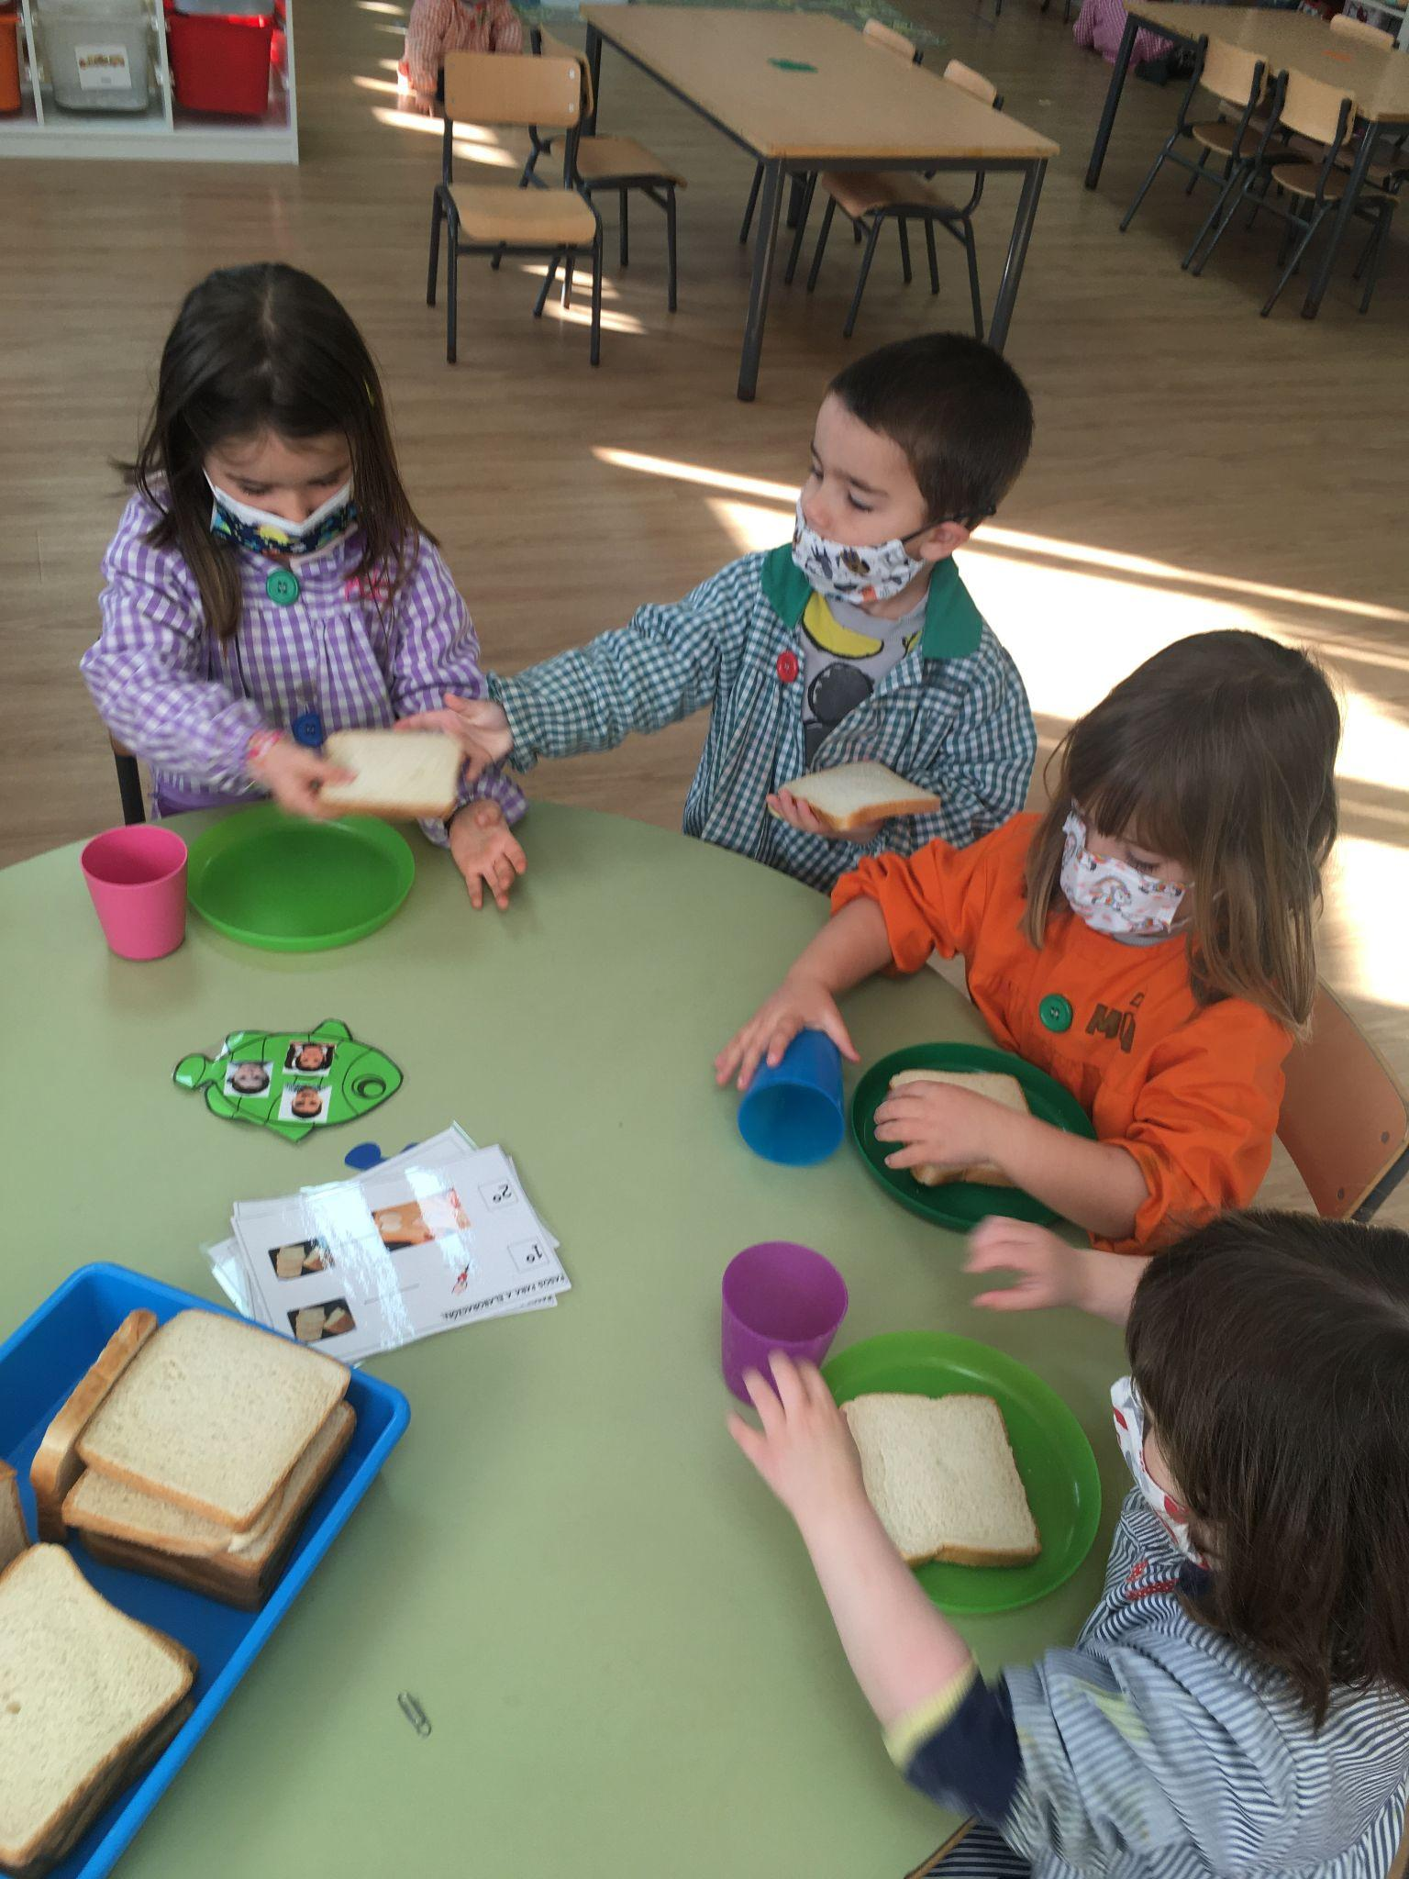
3 ANOS
Lectura compartida:
Construimos elementos dos barcos piratas cunha receita de cociña

Slide 24
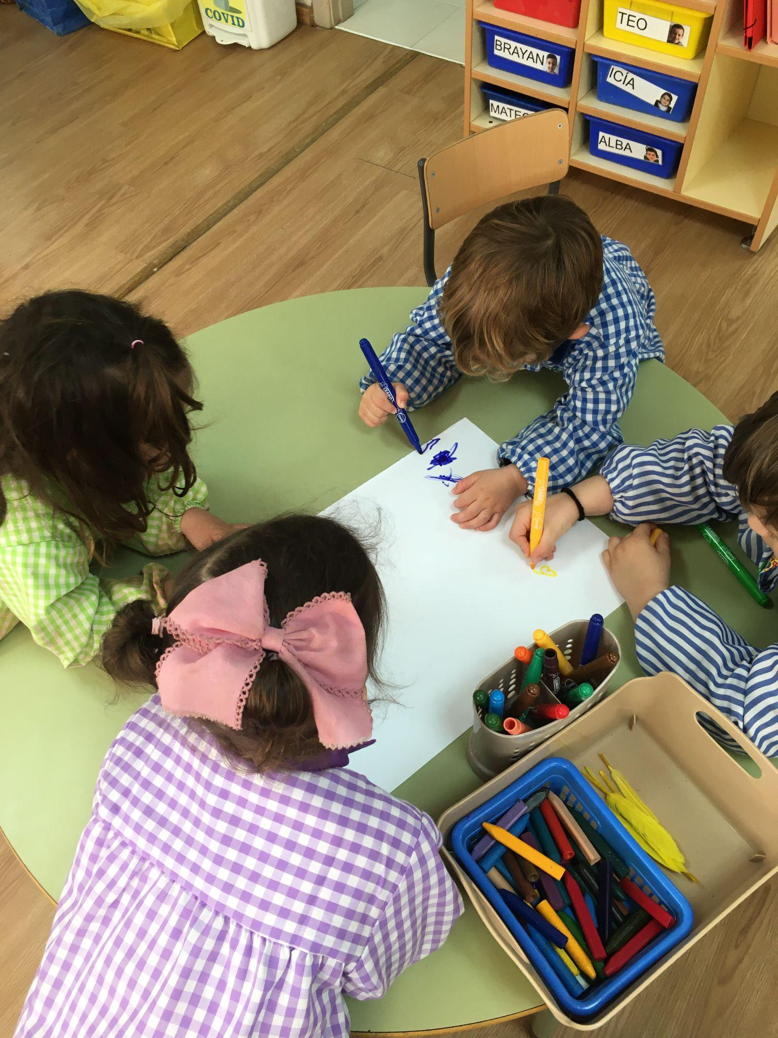
3 ANOS
Folio xiratorio:
Elaboración dun conto viaxeiro en EI. Realizamos un folio xiratorio oral por equipo e representan a súa contestación, leemos as respostas e votamos a resposta que máis lle guste a maioría

Slide 25
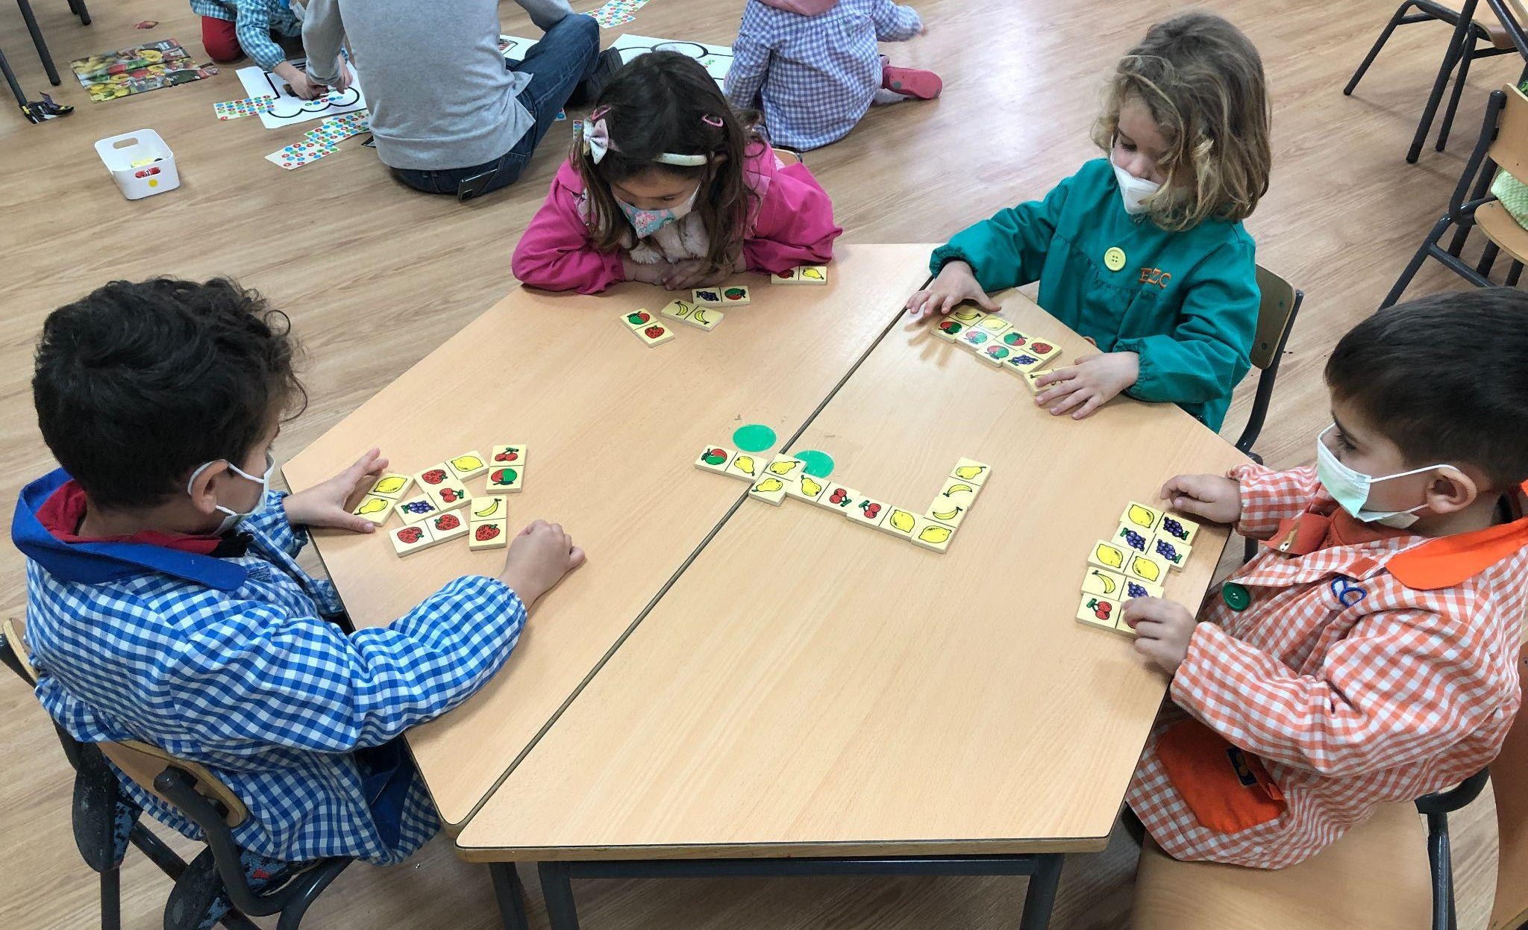
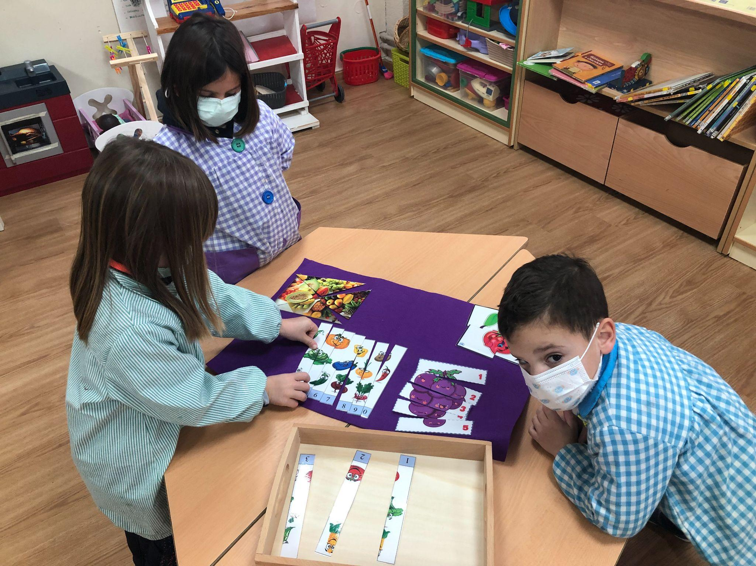
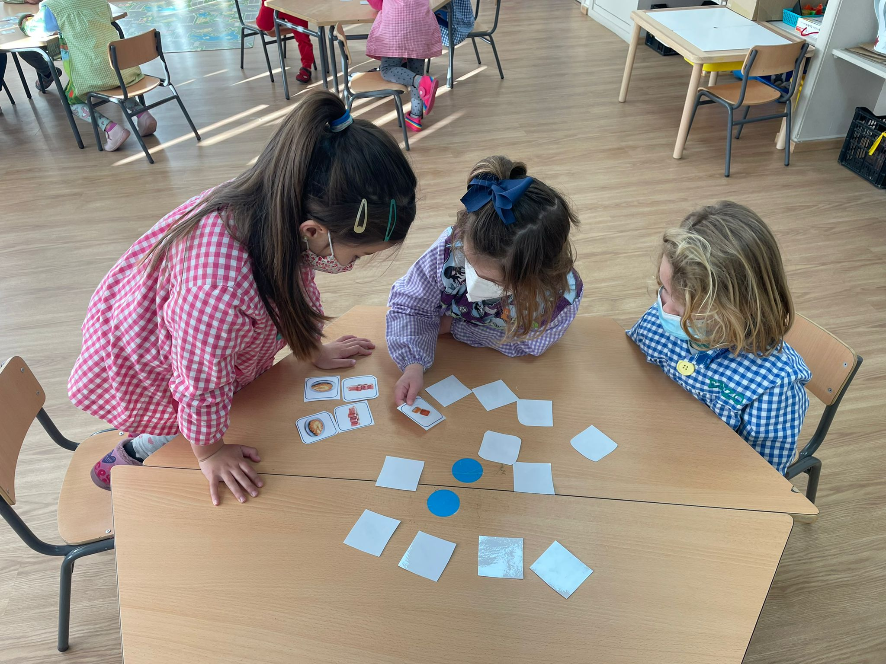
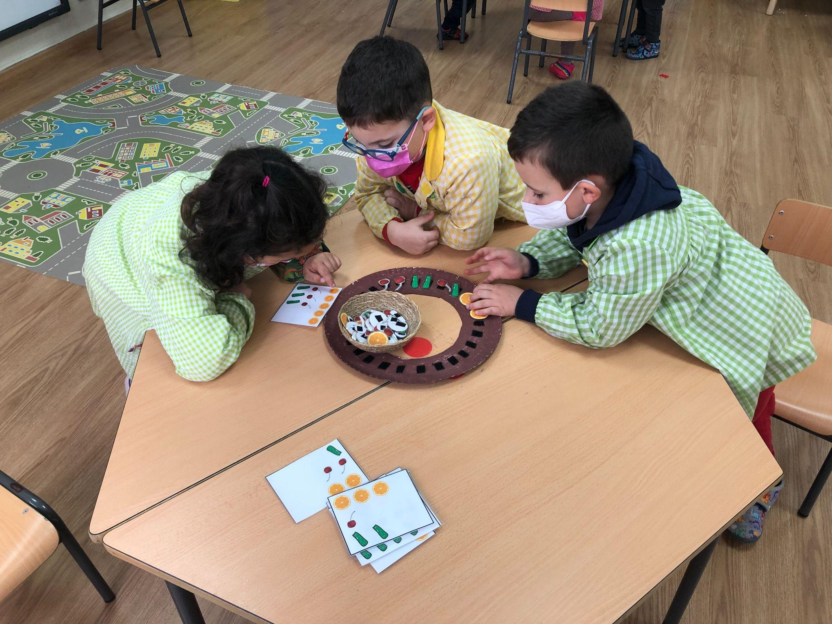
4 ANOS
Folio xiratorio: traballando lóxica matemática, quebracabezas, dominó e memory coa temática da alimentación.

Slide 26
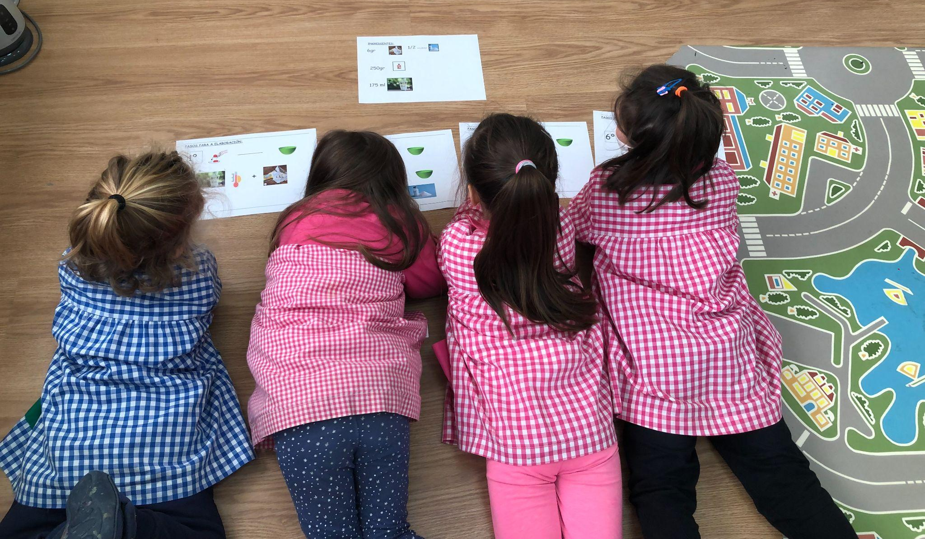
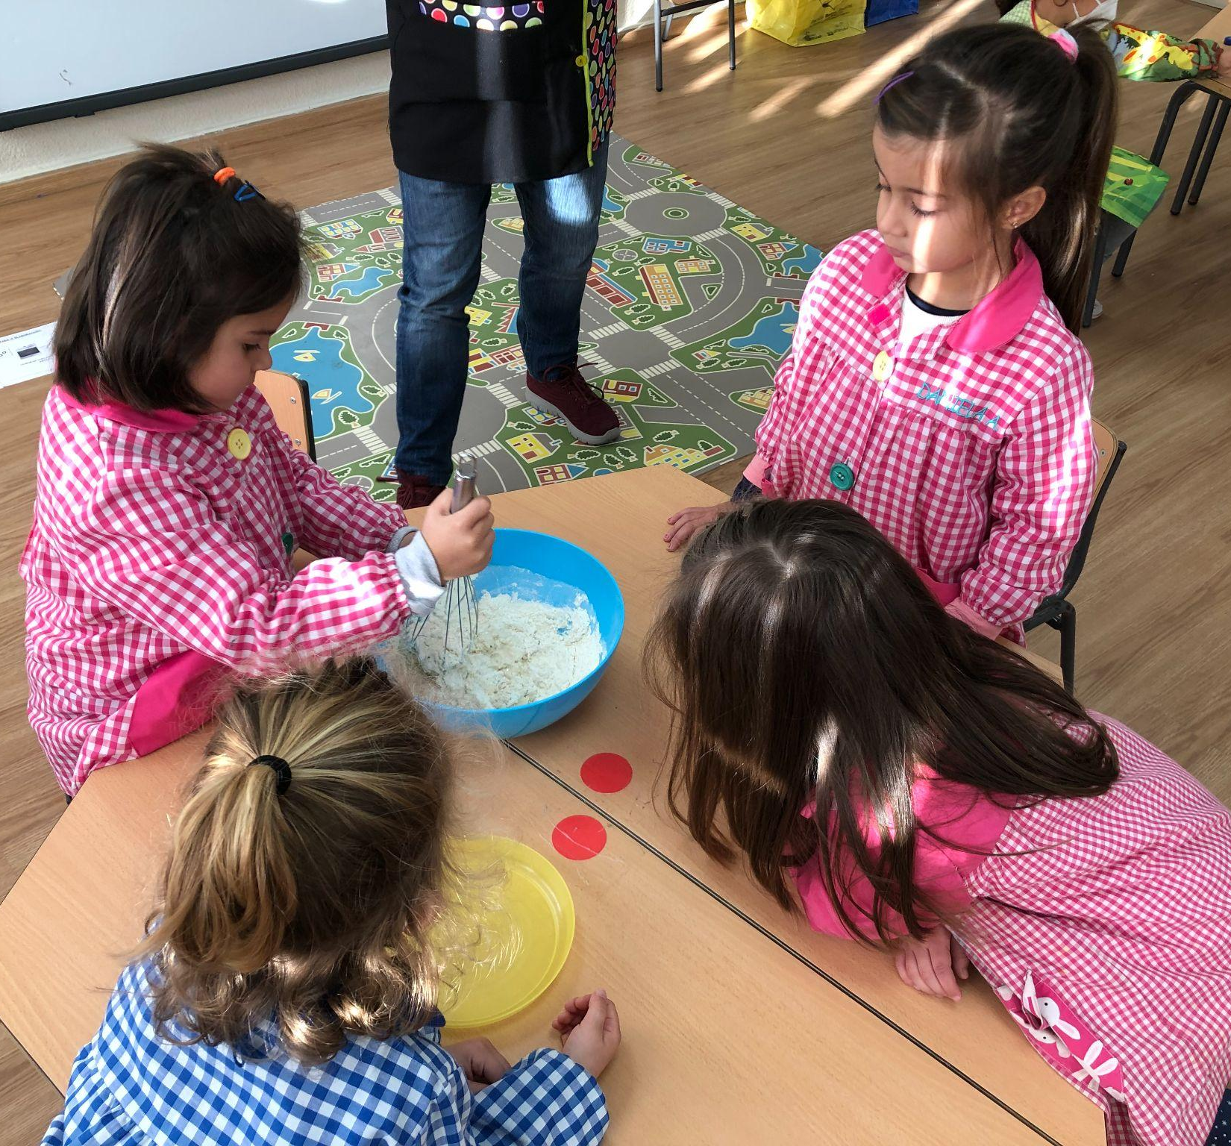
4 ANOS
Lectura compartida:
Cociñamos diversas receitas.

Slide 27
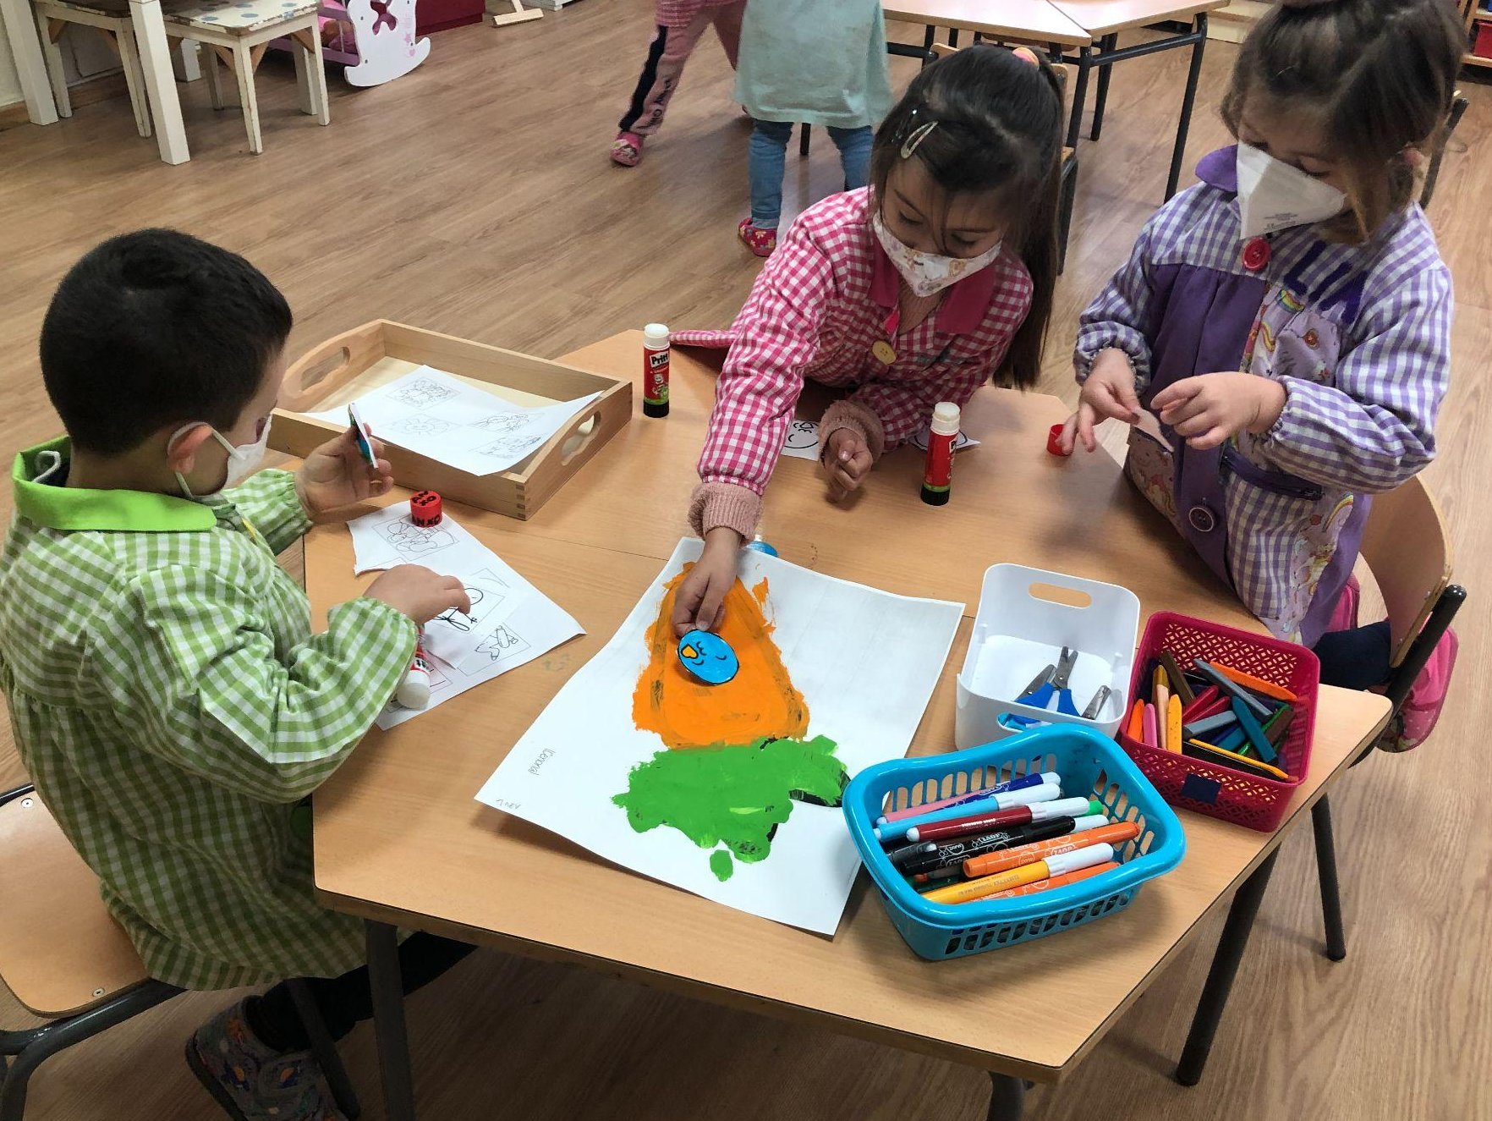
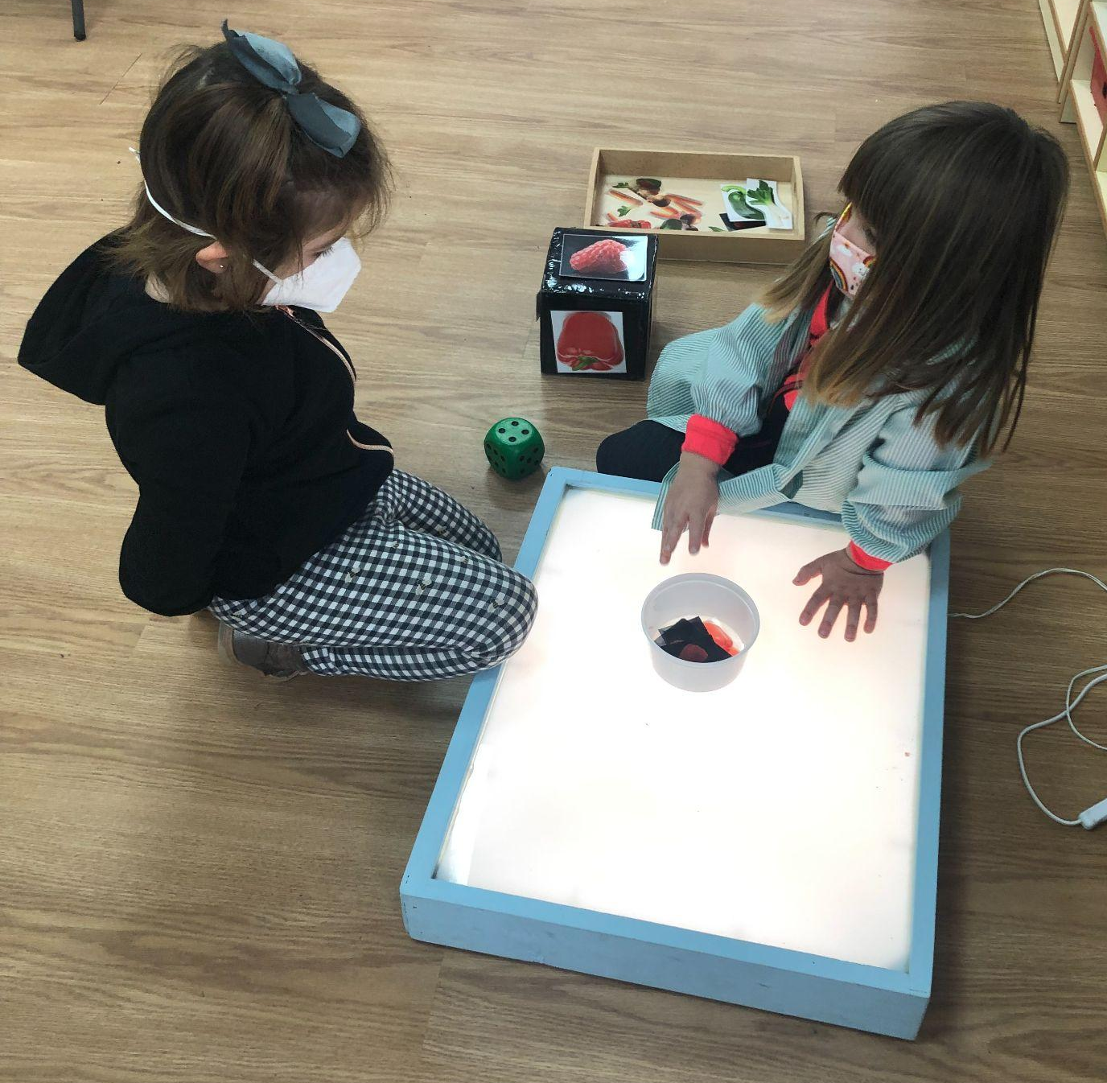
4 ANOS
Folio xiratorio:
Composición dun mural a nivel centro a través do conto “A Mellor Sopa do Mundo” para conmemorar o Día da Paz. Cada equipo encárgase dun ingrediente e actividades na mesa de luz.

Slide 28
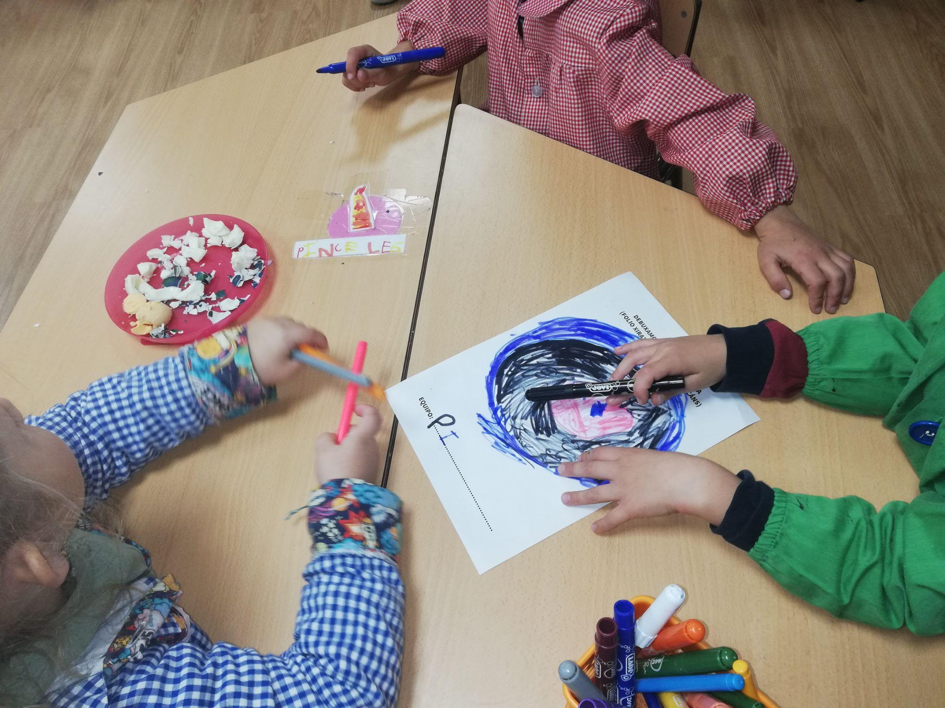
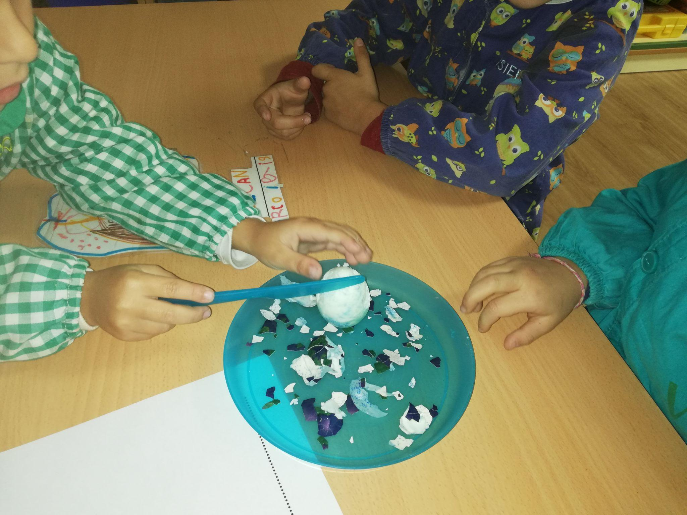
5 ANOS
Folio Xiratorio para coñercer as capas da terra

Slide 29
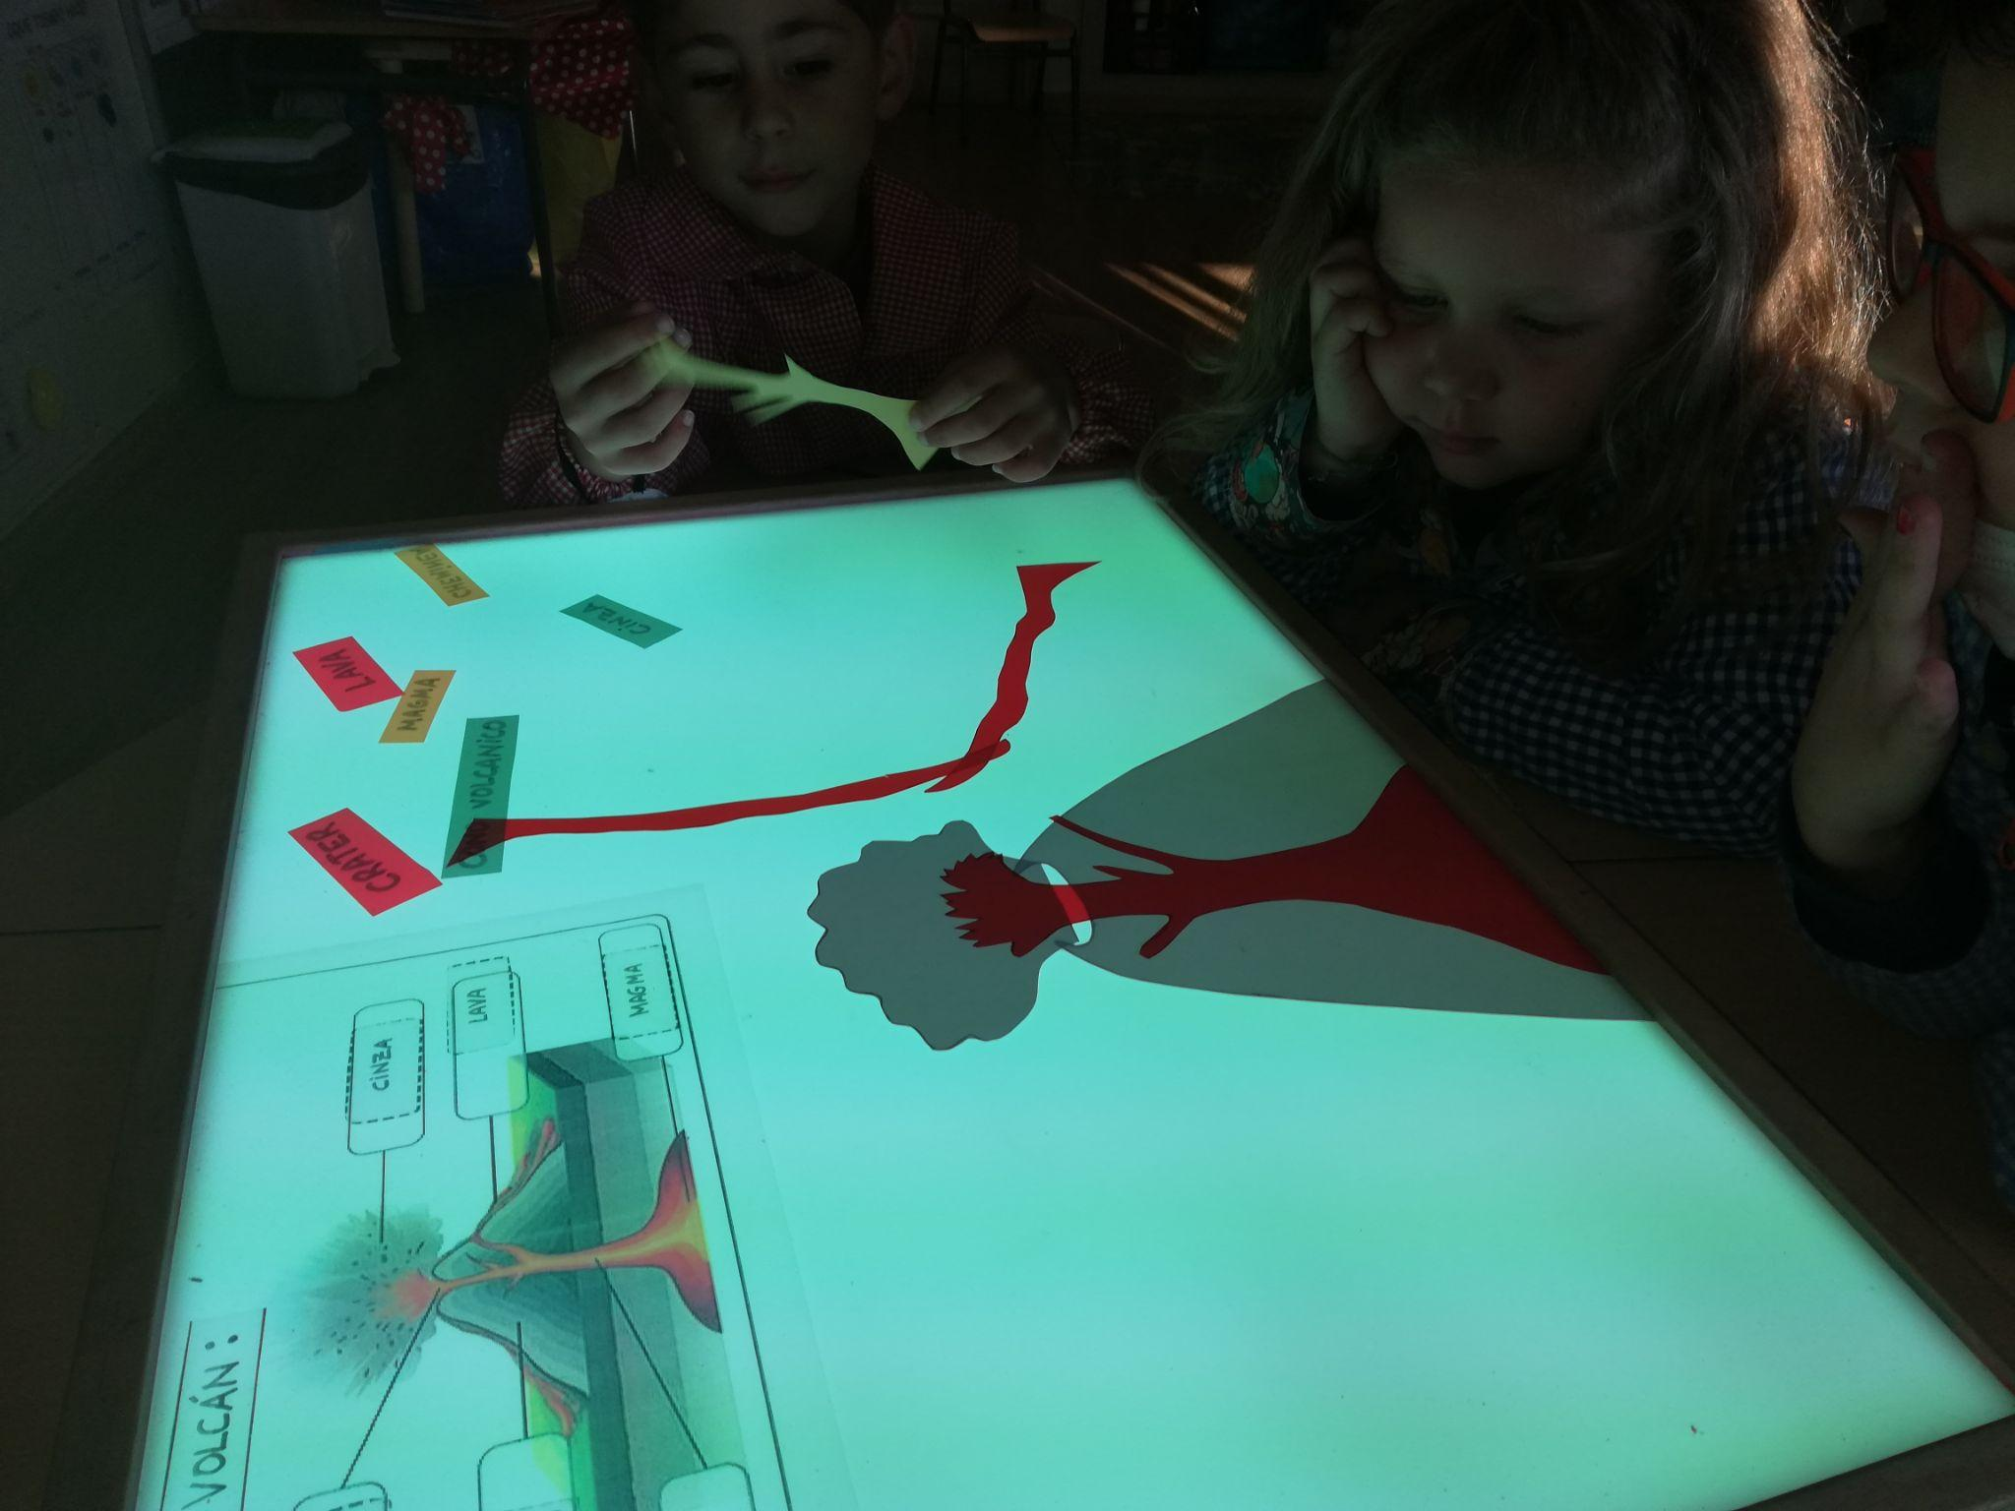
5 ANOS
Folio Xiratorio para coñercer as partes dun volcán

Slide 30
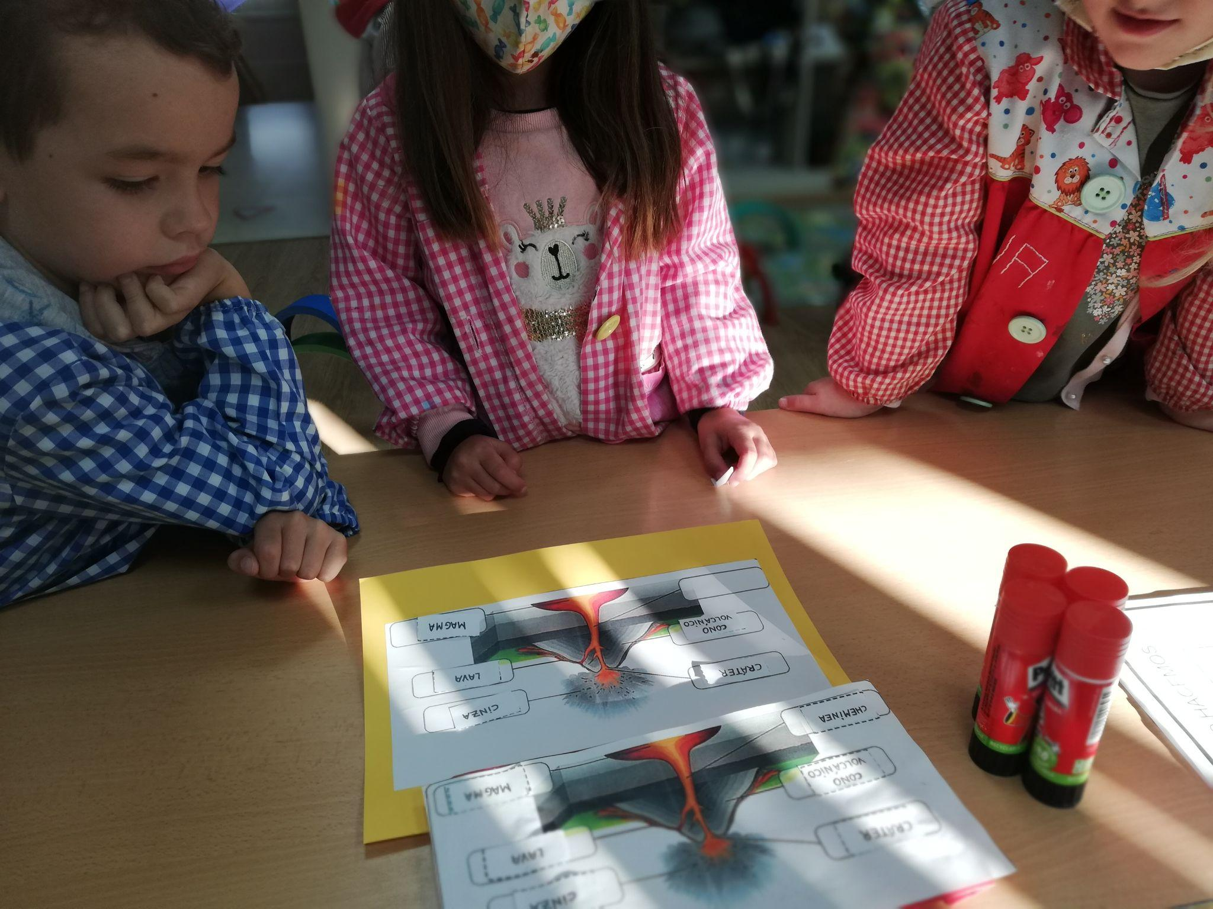
5 ANOS
Pegamentos ao centro para recoller a información que estivemos aprendendo

Slide 31
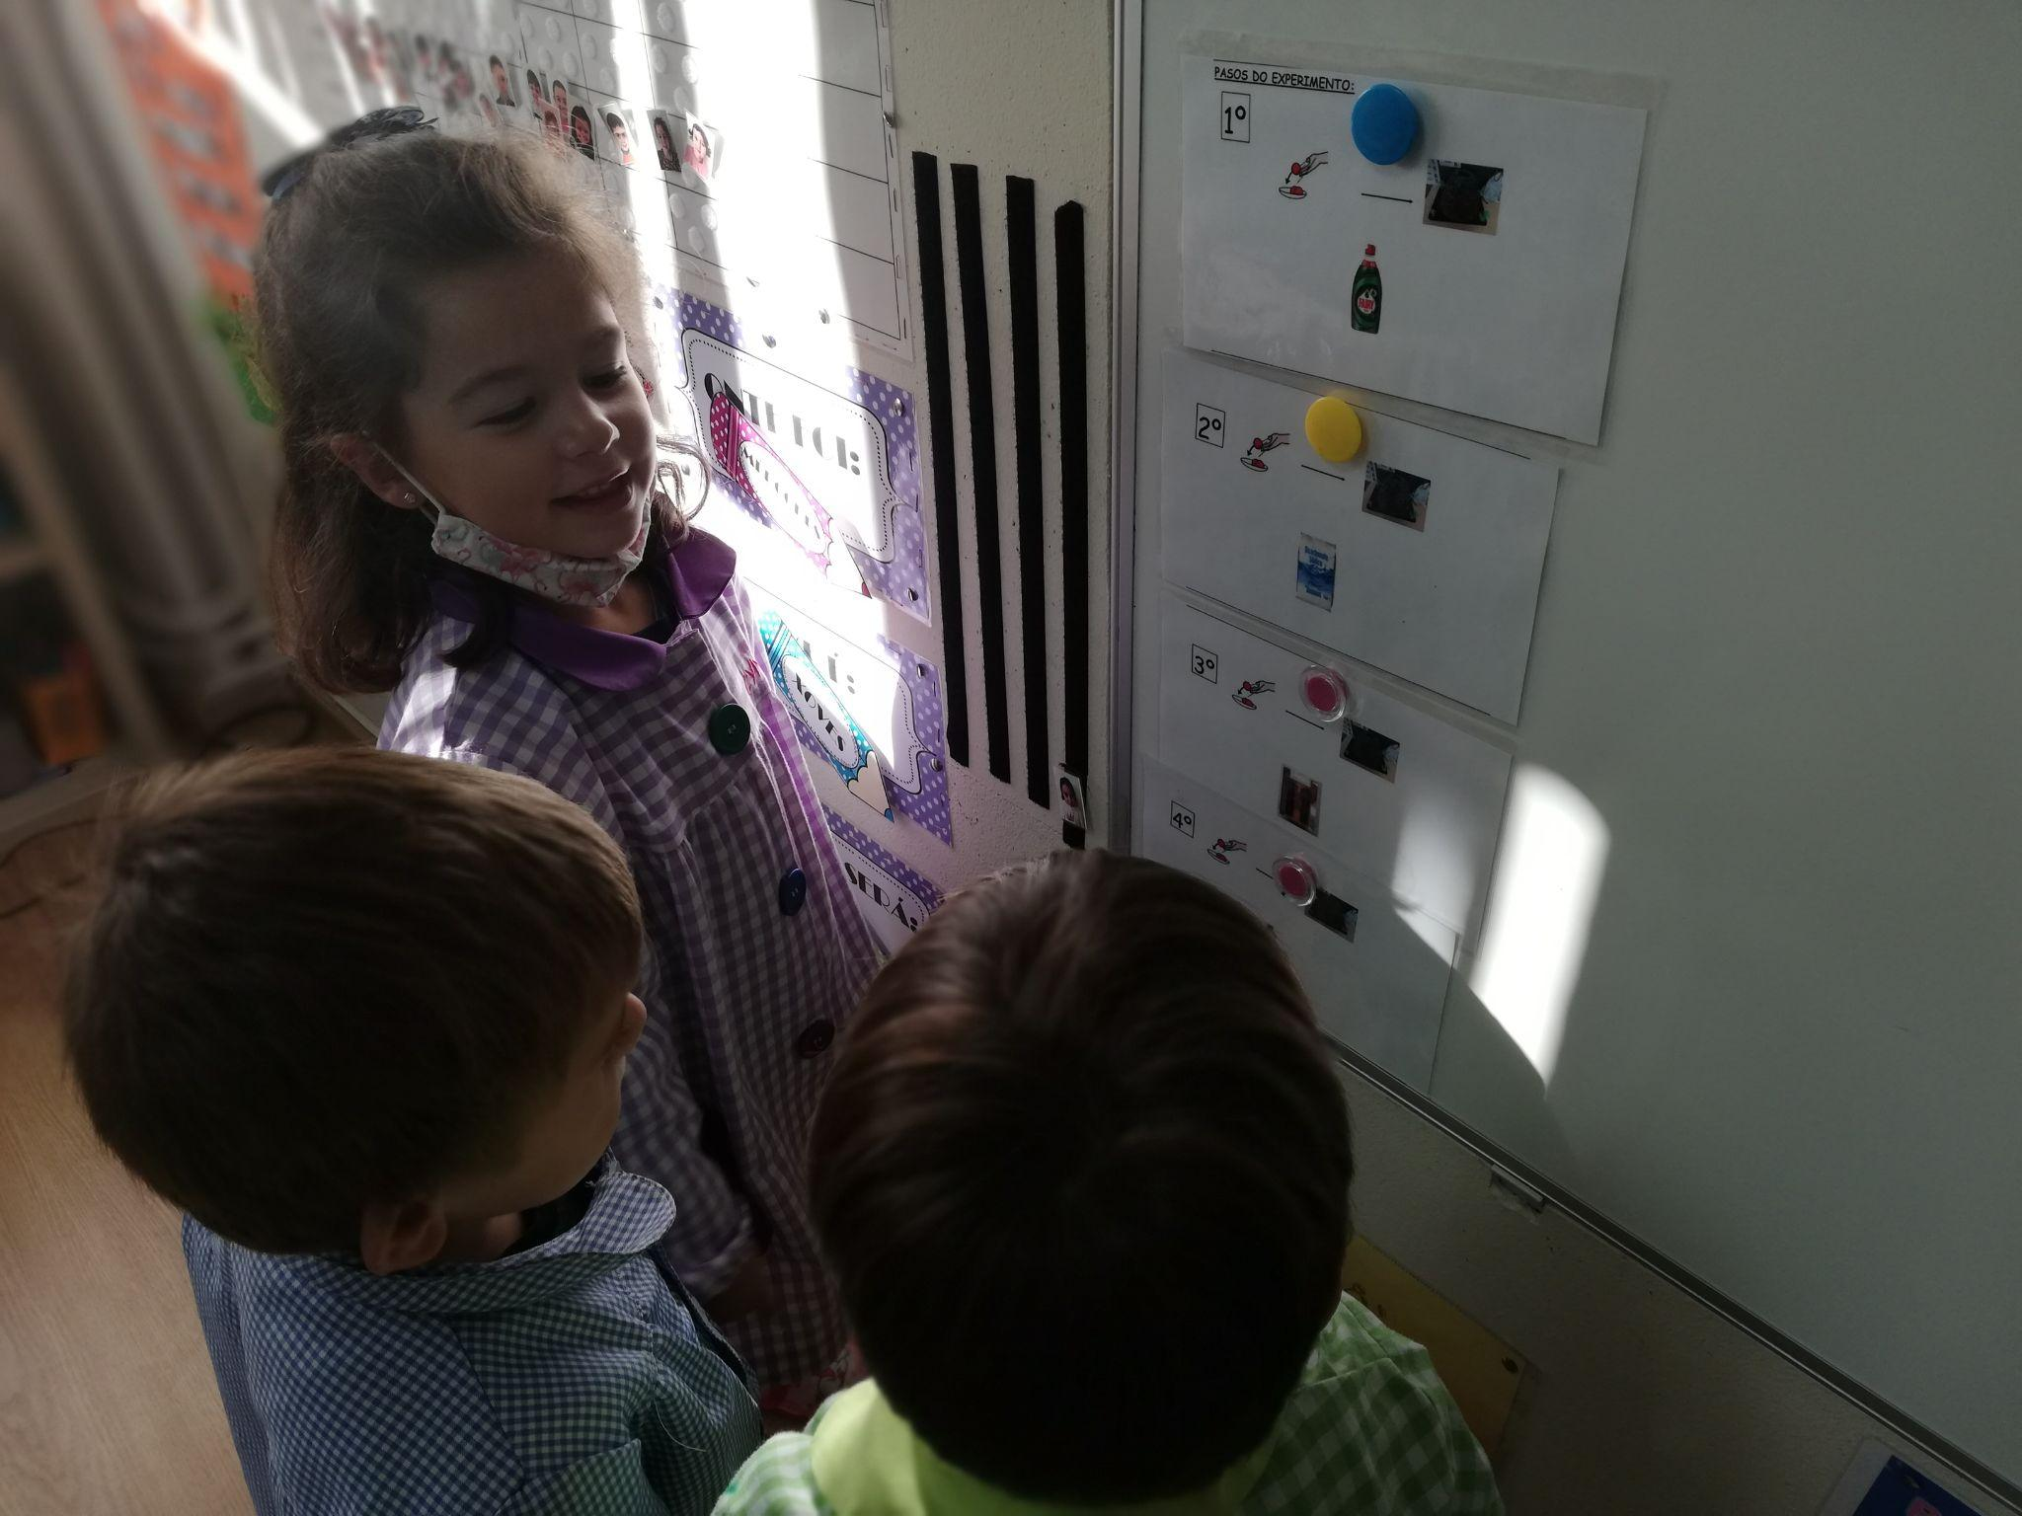
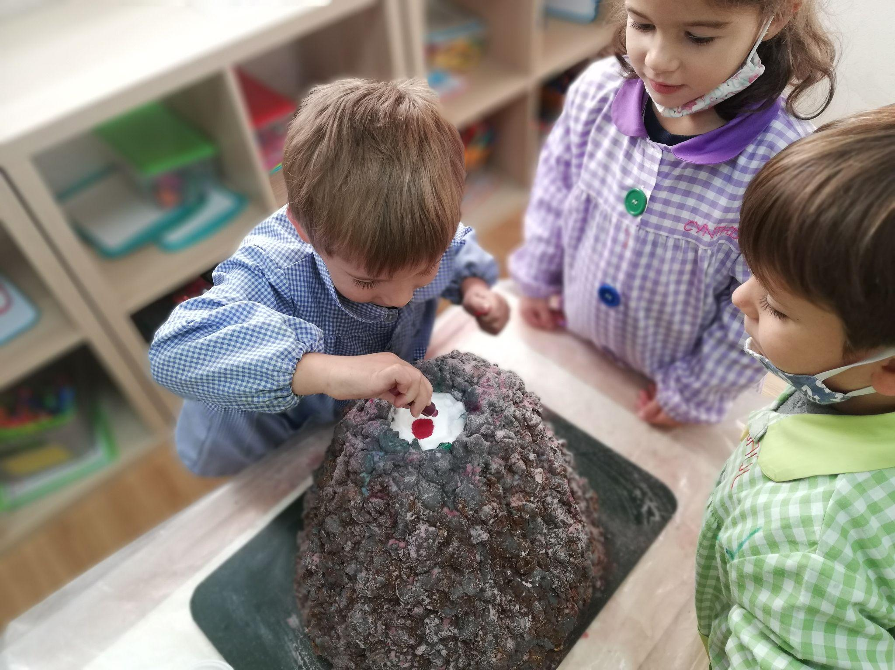
5 ANOS
Lectura compartida para levar a cabo experimentos que tiñan que ver co proxecto: ERUPCIÓN VOLCÁNICA

Slide 32
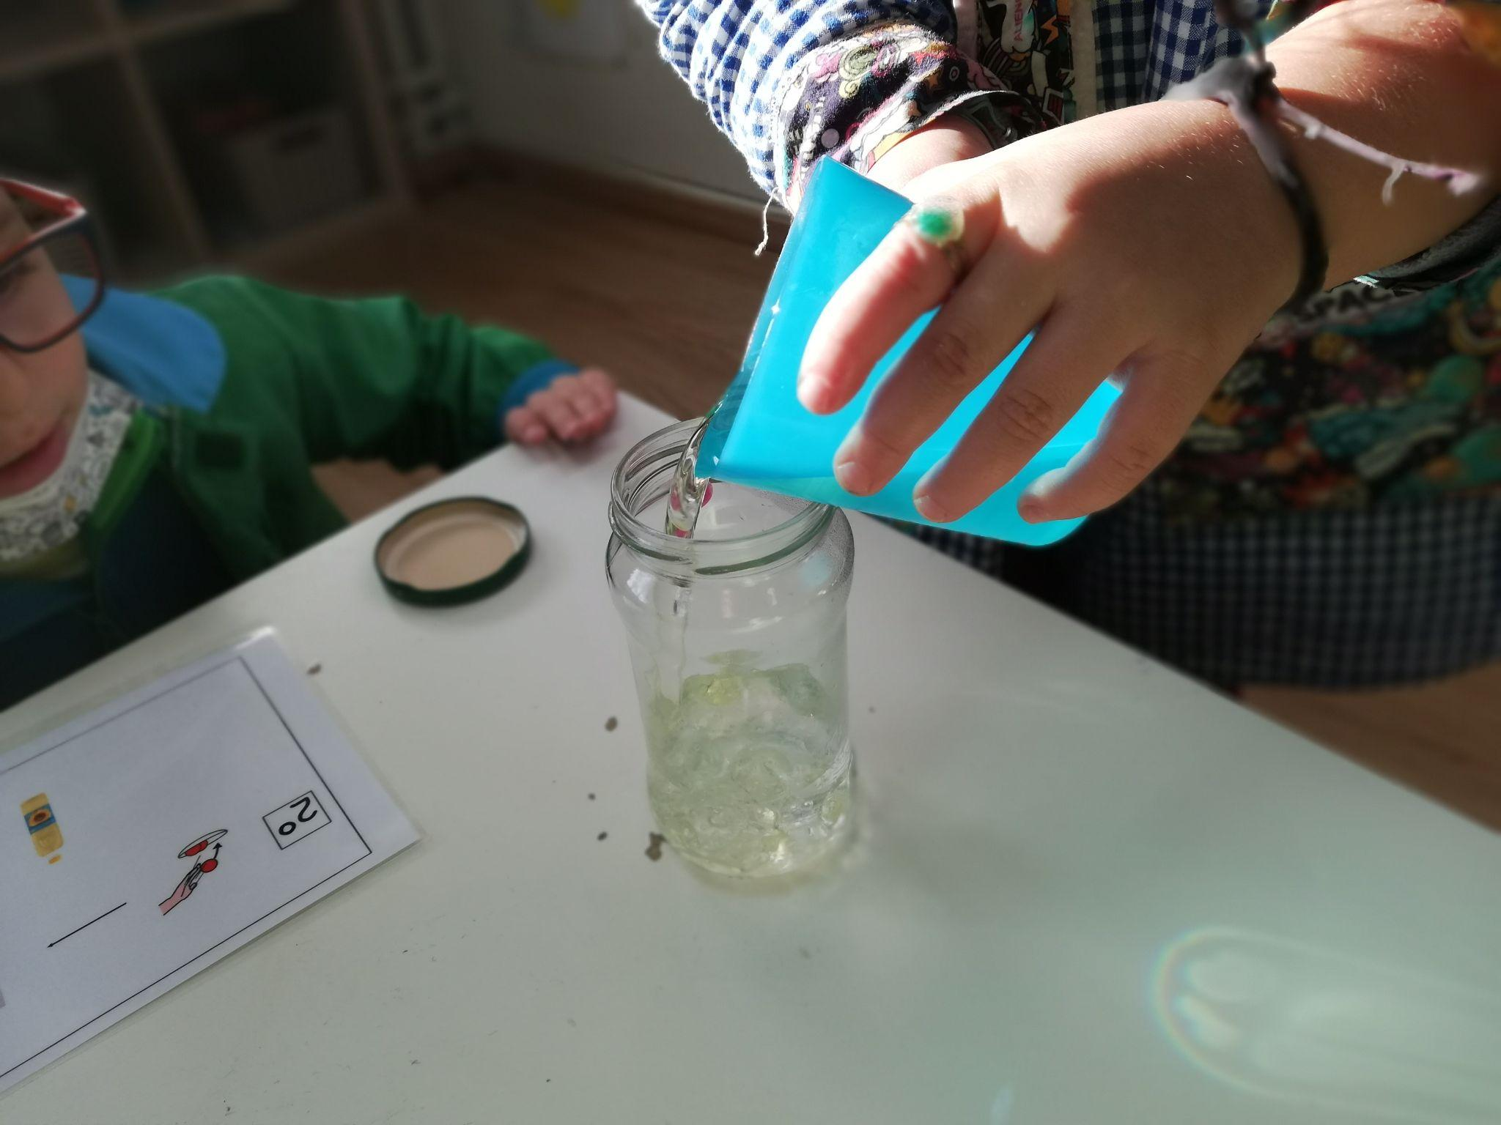
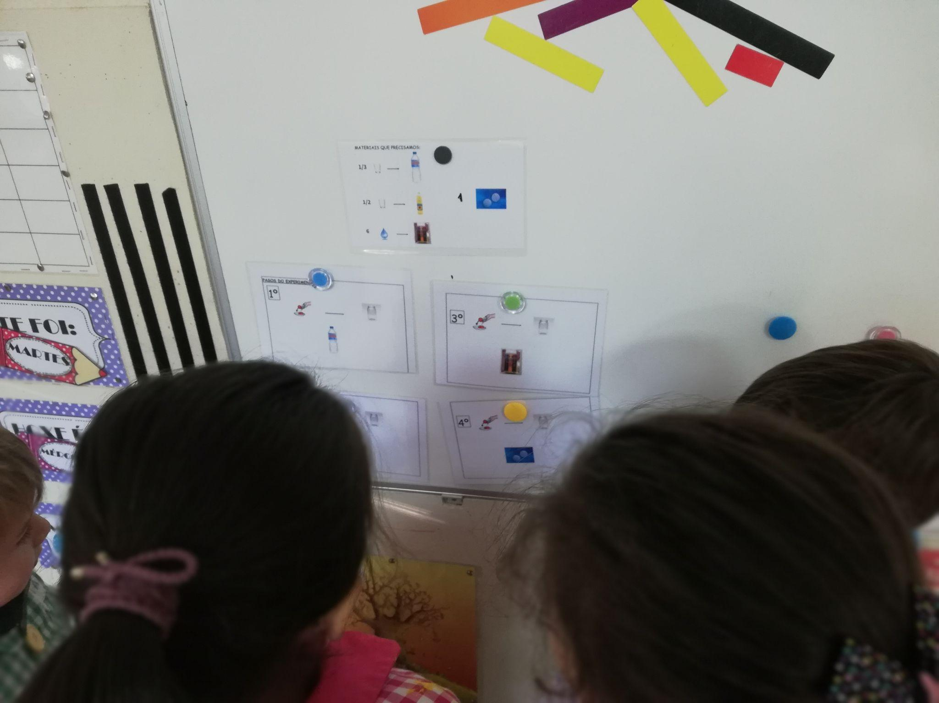
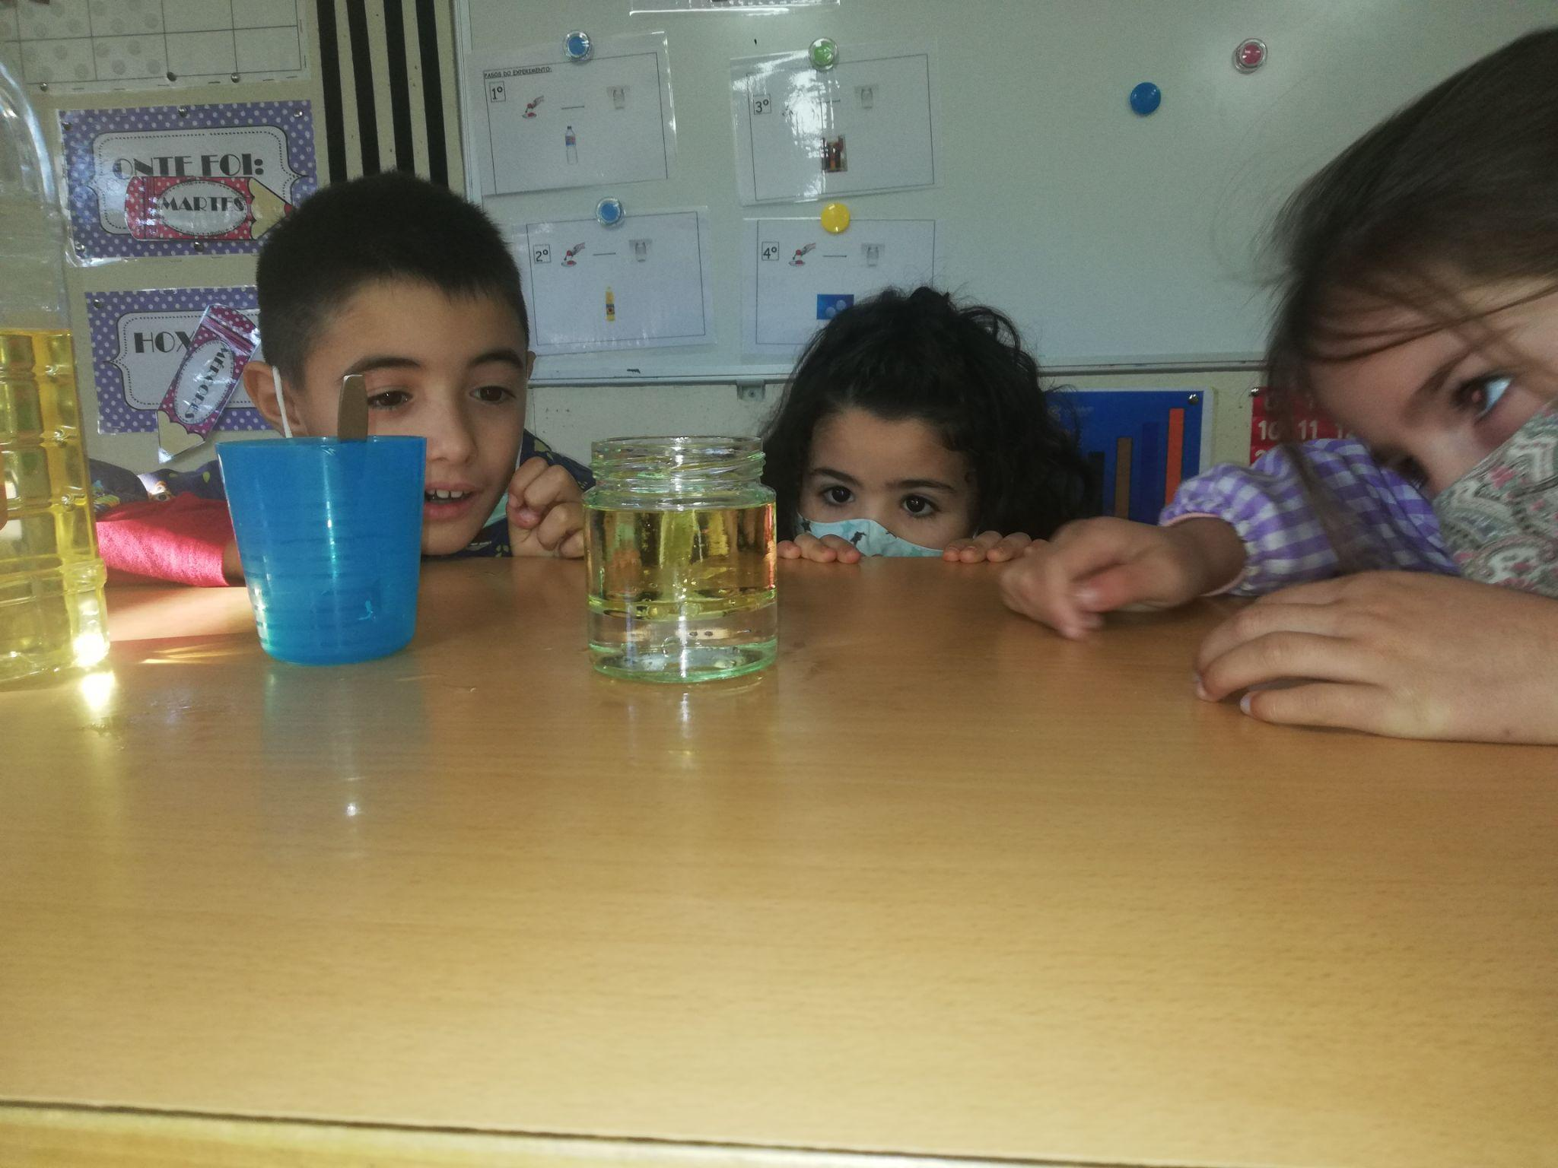
5 ANOS
Lectura compartida para levar a cabo experimentos que tiñan que ver co proxecto: MOVEMENTO DA LAVA NO NÚCLEO DA TERRA

Slide 33
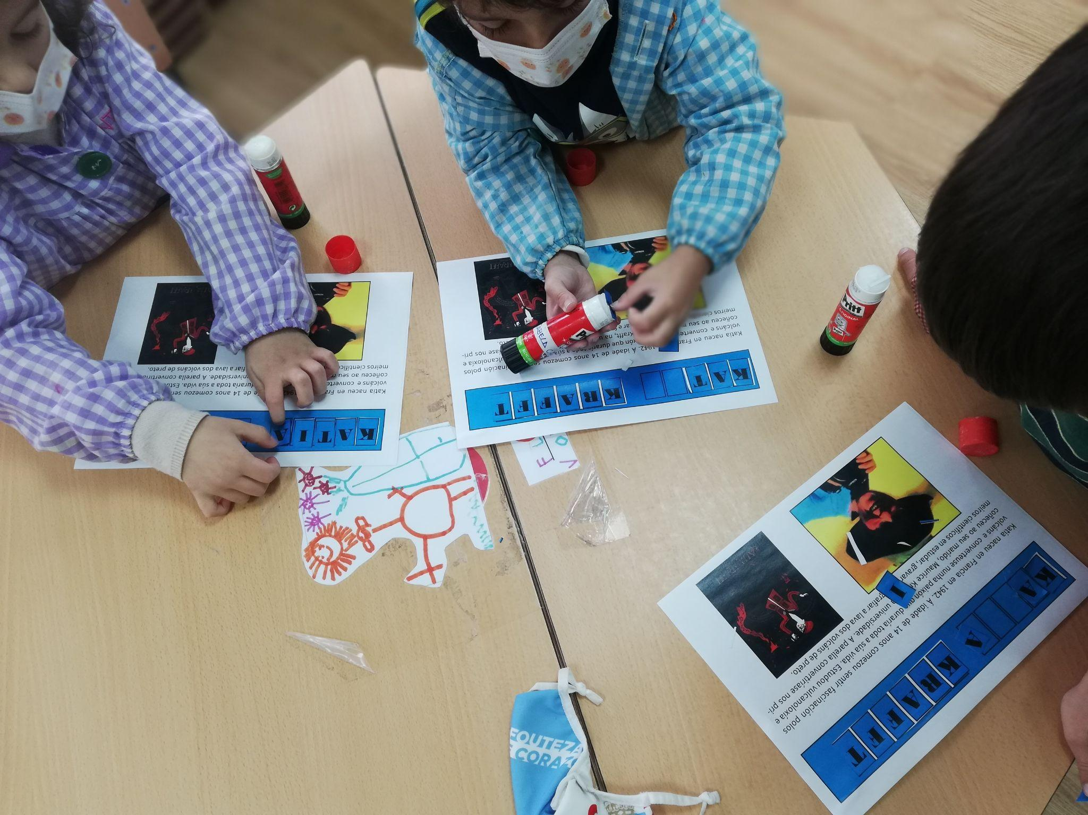
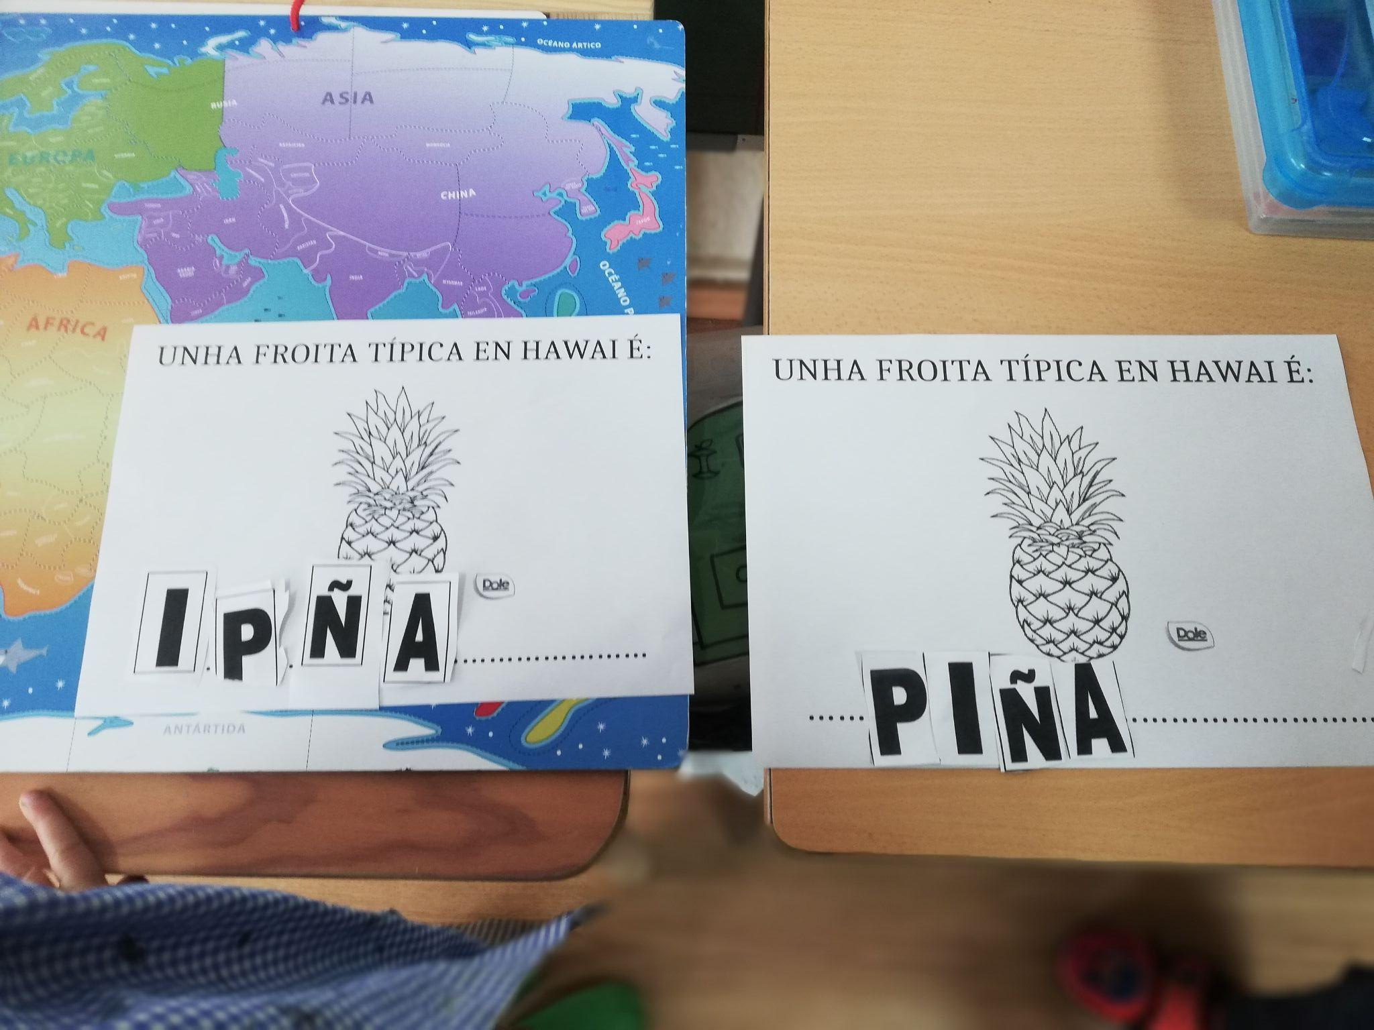
5 ANOS
1,2,4 para recabar información do proxecto e facer diarios de sesión

Slide 34
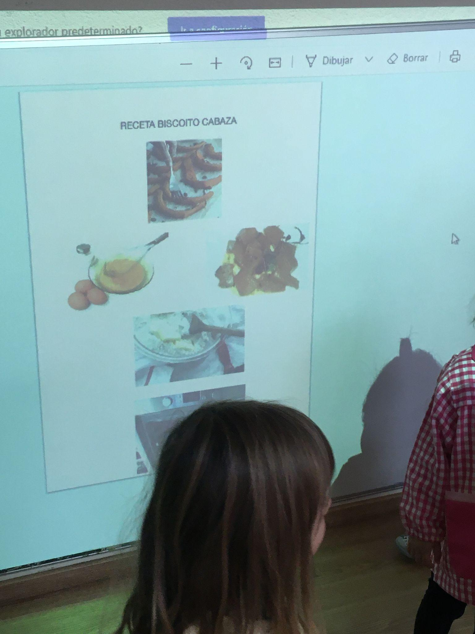
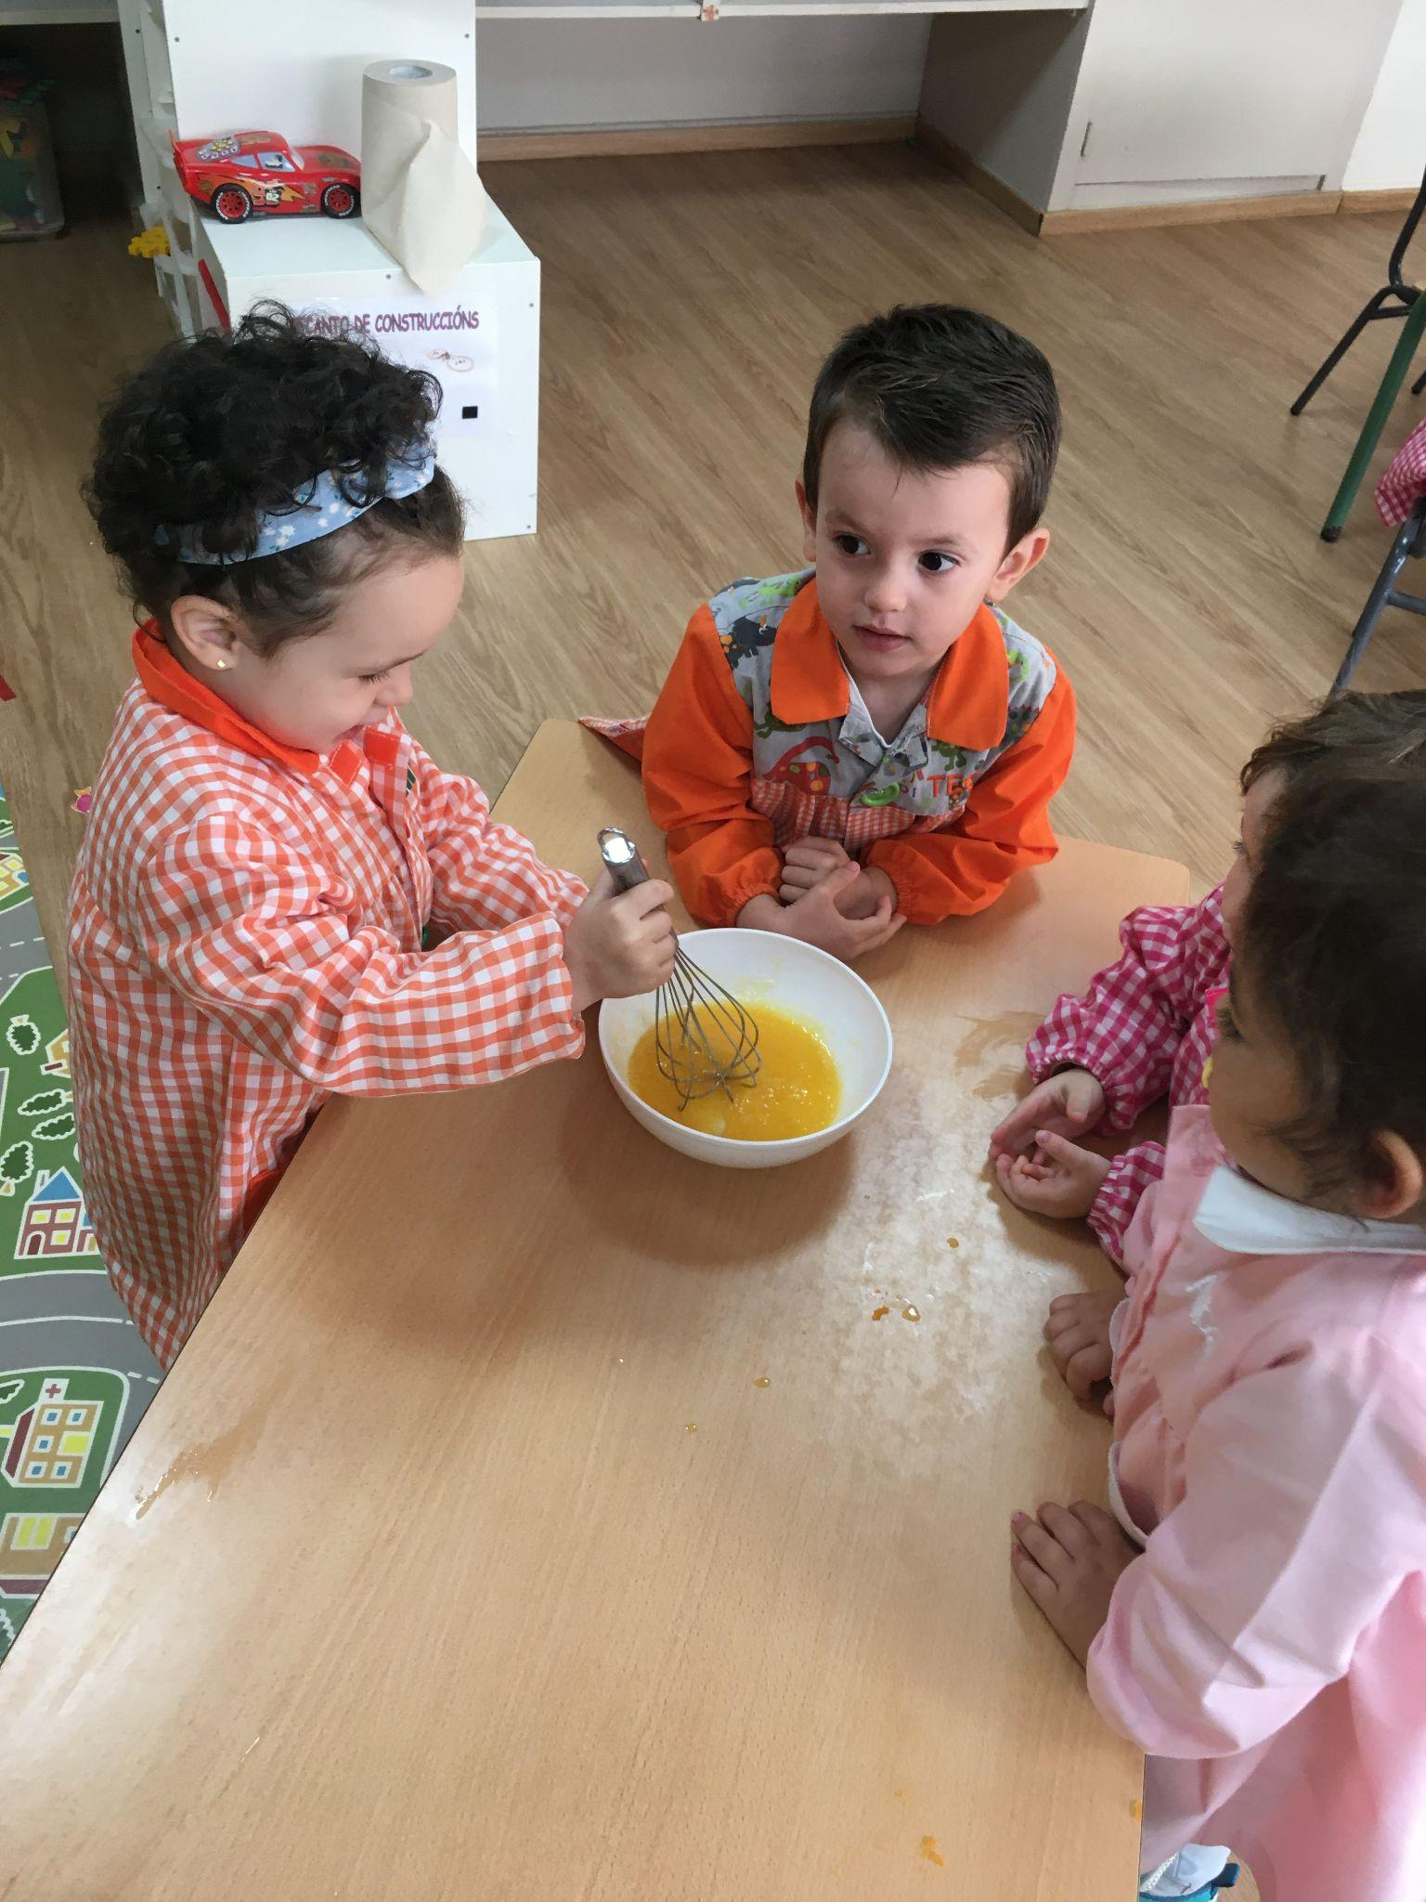
Actividades
Regulares 3 ANOS
Lectura compartida: experimentos, cociña...l

Slide 35


Actividades
Regulares 3 anos
Folio xiratorio: A asamblea: debuxo dun amigo
Asamblea

Slide 36


Actividades
Regulares 3 anos
Folio xiratorio: en recunchos: lóxica, xogos de mesa…

Slide 37

Actividades
Regulares 3 anos
Folio xiratorio: emprego da tablets ou escornabot

Slide 38

Folio xiratorio
Actividades
Regulares no recanto de pezas soltas

Slide 39

Folio xiratorio
Actividades
regulares no recuncho
de lóxica

Slide 40


Actividades
Regulares 4 anos
Folio xiratorio para traballar rutinas do esquema corporal, o tempo do día, a descomposición numérica con regletas do día do calendario e os listados de saída.
Asamblea

Slide 41


Actividades
Regulares na asemblea
Pegamentos ao centro para buscar o día de “onte, hoxe, mañá e a merenda”

Slide 42


Actividades
Regulares Nas propostas de aula
Folio xiratorio proposta de lóxica

Slide 43



Actividades
Regulares Nas propostas de aula
Folio xiratorio nas postais de Nadal.

Slide 44


Actividades
Regulares 5 anos
Folio xiratorio: respectamos os turnos empregando o escornabot e as tablets para realizar diferentes propostas, reforzando así a estructura cooperativa.

Slide 45

Actividades
Regulares nos obradoiros de cociña
Lectura compartida

Slide 46



Actividades
Regulares na asemblea
Folio xiratorio para traballar rutinas de esquema corporal, o tempo do día, a descomposición numérica con regletas do día do calendario e os listados de saída.

Slide 47


Actividades
Regulares na asemblea
Pegamentos ao centro para buscar o día de “onte, hoxe, mañá e a merenda”

Slide 48

Actividades
Regulares Nas propostas de aula
Folio xiratorio proposta de lóxica

Slide 49


Actividades
Regulares Nas propostas de aula
Folio xiratorio nos adornos de nadal para enviar ao Concello e nas tarxetas de nadal

Slide 50


Actividades
Regulares Nas propostas de aula
Lectura compartida para facer uns botes dos desexos

Slide 51

Actividades
Regulares traballando as conmemoracións
Folio xiratorio día da paz para facer unha “SOPA DE PAZ”

Slide 52


Actividades
Regulares traballando as conmemoracións
lectura Compartida polo día da poesía para facer “Biquiños de Coco” para @s nos@s padriños e madriñas lectores…

Slide 53

Plans de Equipo
3 ANOS

Slide 54

Plans de Equipo
4 ANOS

Slide 55

Plans de Equipo
5 ANOS

Slide 56

Cadernos de Equipo
4 anos

Slide 57

Cadernos de Equipo
5 anos

Slide 58


diarios de sesión
5 anos

